Slide 1

IntenSensePot: Finetuned LLMs for Intent-aware Engagement in Honeypots
Student: Ru-Hung Shih (Louis)
Advisor: Professor Ying-Dar Lin, Ren-Hung Hwang, Yuan-Cheng Lai
High Speed Network Lab
National Yang Ming Chiao Tung University, Taiwan
Notes:
Background and Related Work and gaps (1 mins)
隨著自動化攻擊工具的演進 -> 攻擊者能夠快速分析系統並產生攻擊樣本 -> 而 Honeypot 作為主動式防禦的工具 -> 維持真實性與動態性 -> 誘使駭客儘可能產生更多的攻擊樣本 -> 近年研究嘗試使用 RL 動態選擇回應來增強蜜罐的動態性 -> 然而 RL 受限於模型的能力 -> 僅能做到單個指令單次回應 -> 且回應範圍相對侷限 -> 無法依靠單一RL模型從複雜的指令序列中識別攻擊意圖並投其所好進行策略選擇
Our proposed solution (2 mins)
為了解決上述問題 -> 我們的解決方法利用當今的 LLM 常見微調方法使 LLM 具備更佳的意圖感知與交戰策略選擇的能力 -> 在意圖感知方面 -> 我們透過商用語言模型在交戰後對的攻擊者所在交戰時產生的 Tactic 和意圖標註思考鍊 -> 包含攻擊者使用指令、理由、tactic -> 並透過 SFT 將思考過程和 tactic 對應學習到防守者 LLM 當中 -> 對於策略選擇 -> 使用 GRPO 改變預訓練 LLM 的次佳交戰策略選擇 -> 為了提供可靠的 Reward 來源 -> 參考 MITRE Engage 設計策略選項和 ATT&CK 設計包含交戰深度和technique多樣性的獎勵函數作為交戰的最終結果 -> 然而 -> LLM 在僅依靠最終結果時不易確認獎勵所帶來的優化目的 -> 因此 -> 也設計 Reward model 從交戰結果中學習指令序列與策略選擇間的獎勵關係 -> 獎勵模型在 GRPO 訓練時產生的多個回應進行評分 -> 讓 LLM 從相對分數中去改變策略選擇偏好 -> 適應於 Honeypot 環境中
Empirical result (3 mins)
實驗結果顯示 -> 經過 SFT 後 -> 相較於 base model 能夠將 f1 score 從 0.29 提升到 0.84 -> 這是因為預訓練模型雖然已經有基礎的資安知識 -> 但對於特定環境的標註慣例仍然需要微調才能取得更好的結果 -> 而 SFT 所帶來的另外一個好處是理解意圖和策略的因果關係 (0.54->0.78) -> 在 SFT 前即使強迫模型進行推理 -> 模型表現出意圖和策略是分開的兩件事 -> 這會讓後續在進行 GRPO 微調後 -> 模型不關注攻擊者階段 -> 坍縮到只會一種策略 -> 導致失去多樣性。
在交戰結果上 -> 經過 SFT 和 GRPO 微調過的 LLM 相對於 QRASSH 能夠提升 348% -> 主要貢獻於系統擬真性上 -> QRASSH 經常產生出指令不存在等異常 -> 迫使攻擊者懷疑並提早離開環境 -> 相對於 LLM 模擬的 honeypot -> 能夠提升 97% -> 雖然能模擬更多的 library -> 但也經常出現大量權限不足導致攻擊者離開 -> 而相對於 gpt-5o 直接部署於系統能夠提升 28% -> 這是因為 gpt-5o 僅能選擇相關、但不一定最吸引攻擊者的策略 -> 而我們的模型能夠在識別攻擊意圖後同時提供攻擊者偏好的路徑
最後在交戰多樣性上 -> 微調過的 LLM 相對於 QRASSH 能夠提升 144% -> 除了擬真性的問題外 -> QRASSH 上的 Agent 也經常給出很不合理的回應 -> 例如 block command 但有正確運行的結果 -> 相對於 LLM 模擬的 honeypot -> 能夠提升 75% -> 除了真實性問題外 -> LLM 經常允許快速提權-> 導致攻擊者很快就達成目標並結束 -> 而相對於 gpt-5o 僅有 8% 的提升 -> 這是因為在我們的環境中攻擊者行為都集中在探索和蒐集上 -> 而當成功透過憑證或漏洞獲取權限時 ->會很快就完成目標並離開系統 -> 不容易更多樣的攻擊手法
整體來說 -> 對於環境內有相同目標但行為模式不一樣的攻擊者 -> 在同時具備真實性和引導性的LLM後 -> 都能夠成功誘導攻擊者的階段前進 -> 且也能夠提升攻擊者嘗試更多樣的 technique

Slide 2
Outline
Motivation
Background
IT Honeypot
MITRE ATT&CK
MITRE Engage
Large Language Model
RL-LLM Honeypot
Reinforcement Fine-Tuning
Issues
Notations
Problem statement - Best Honeypot Response
Related Works on Dynamic Honeypots
Solution
Solution Overview
Intent-awareness as CoT
Action Space
Reward Design
RFT for Engagement Intuition
Implementation
Open-source Tools and Library
System Architecture
Simulated IT Systems
Simulated Attacker
Optimize LLM from offline data
Evaluation
Experiment Results
Intent detection
Intent-strategy Relevance
Attack Depth
Attack Diversity
Reward Model Evaluation
Training analysis
Reward-based Evaluation
Deployment Results
Conclusion
References

Slide 3
Motivation
Existing LLM-as-Honeypot (e.g. Nectar^{[6]}, ShelLM^{[7]}, Chris Huang’s^{[10]}, )
Stateless
→ leading to hallucinations
→ could be detected by simple probing techniques (e.g., loop commands)
Existing Decoupled RL-LLM Honeypot (e.g. Seniors’^{[10][11][12]}, GASH^{[4]} )
Limited and Fixed Action space
→ System dependent
→ Hard to generalize
Lack of intent-awareness
→ Tactic is usually command sequences
→ Too complex for RL Model
→ Lead to illogical response

Slide 4
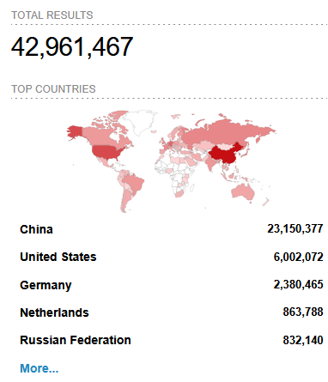
Background – Honeypots
Shell entry points are frequent targets.
CVE-2025-20309
CVE-2025-26465
CVE-2025-32728
CVE-2025-32754
etc …
Goal: Maximize capture of attack kill-chains
Capabilities: Realistic, adaptive engagement
Notes:
Shell 類的入口點一直都是經常被攻擊的目標
Adapative and realism：在不被識破的前提下影響攻擊者的行為。
===ＰＡＲＴ=================================
Honeypot 通常是一個被監控的沙盒環境，他允許駭客能夠在裡面自由展示自己的攻擊行為，研究者能透過攻擊後所產生的戰場紀錄去分析駭客的攻擊鏈。因此，最大化蒐集攻擊方法和揭露零日攻擊都是 Honeypot 重要的目標。在 Honeypot 上，管理者可以透過部署自己的Engagement Activity去誘導駭客的行為或拖延駭客攻擊進度，這也是 Honeypot 研究中比較重要的議題。
我會選擇 IT Honeypot 作為我們的研究場域，主要是因為第一 IT 場域中很容易因為人為疏失導致系統有資安漏洞，第二是 OT 場域中強調 Realtime，當前的 LLM 推論速度可能不適用於 OT，另外相對於 OT 場域中機器溝通協議的複雜性，IT 場域對於駭客來說或許是一個比較容易滲透的目標。去年右邊這張圖在 SSH Port 上的嘗試次數是 2000 萬，今年已經提升到 4000 萬了。
===================================ＥＮＤ===
CVE-2025-20309 : 內建保留於開發階段的 root 帳號靜態 SSH 憑證無法變更或移除，允許未經認證的遠端攻擊者以 root 權限登入並執行任意命令。
CVE-2025-26465 : 在 DNS 主機金鑰驗證過程中錯誤處理判斷失當，攻擊者可透過中間人伺服器偽裝合法主機並在客戶端記憶體被耗盡後成功攔截或篡改 SSH 流量。
CVE-2025-32728 : DisableForwarding 指令未如文件所述完全禁用 X11 及 agent 轉發，造成使用者仍可透過 SSH 取得轉發管道。
CVE-2025-32754 : 在 jenkins/ssh-agent Docker 映像版本 6.11.1 及更早版本（基於 Debian）中，SSH 主機金鑰會在映像構建階段即生成，使得所有從同一版本映像啟動的容器共用完全相同的主機金鑰。這意味著位於 Jenkins 控制端與 SSH 构建代理之間網路路徑上的攻擊者，可以利用這些可預測且重複的金鑰進行中間人攻擊，冒充真實代理機器，攔截或篡改 SSH 通信。

Slide 5
Background – Decoupled RL-LLM Honeypot
C&R : Commands & Response
Used in Seniors^{[1][2][3]}, GASH^{[4]}
State
Tactics of commands
Action
Engagement suggestion
Specific command set
Reward
Tactic of command
Part of work
1. History of C&R
LLM
Pretrained knowledge
of MITRE Framework
2. ATT&CK TTPs
RL model
3. Actions (ABSI, or specific)
Interface
Notes:
===ＰＡＲＴ=================================
右邊這個系統架構是當前常見的 RL-LLM 系統架構，除了先前學長的工作之外，也有其他人做類似的架構設計，他們都是先透過一個 LLM 去根據過去駭客使用的指令和系統輸出判斷去判斷 TTPs，在將 Tactic 和系統輸出丟給 RL 模型去對應到各自設計的 actions 上面，並且他們的 Reward function 只有利用到 Tactic 深度，而單一維度的 reward 設計會導致 RL 為了去延長這個攻擊鏈，會偏向選擇 Allow 攻擊者行為。
===================================ＥＮＤ===

Slide 6
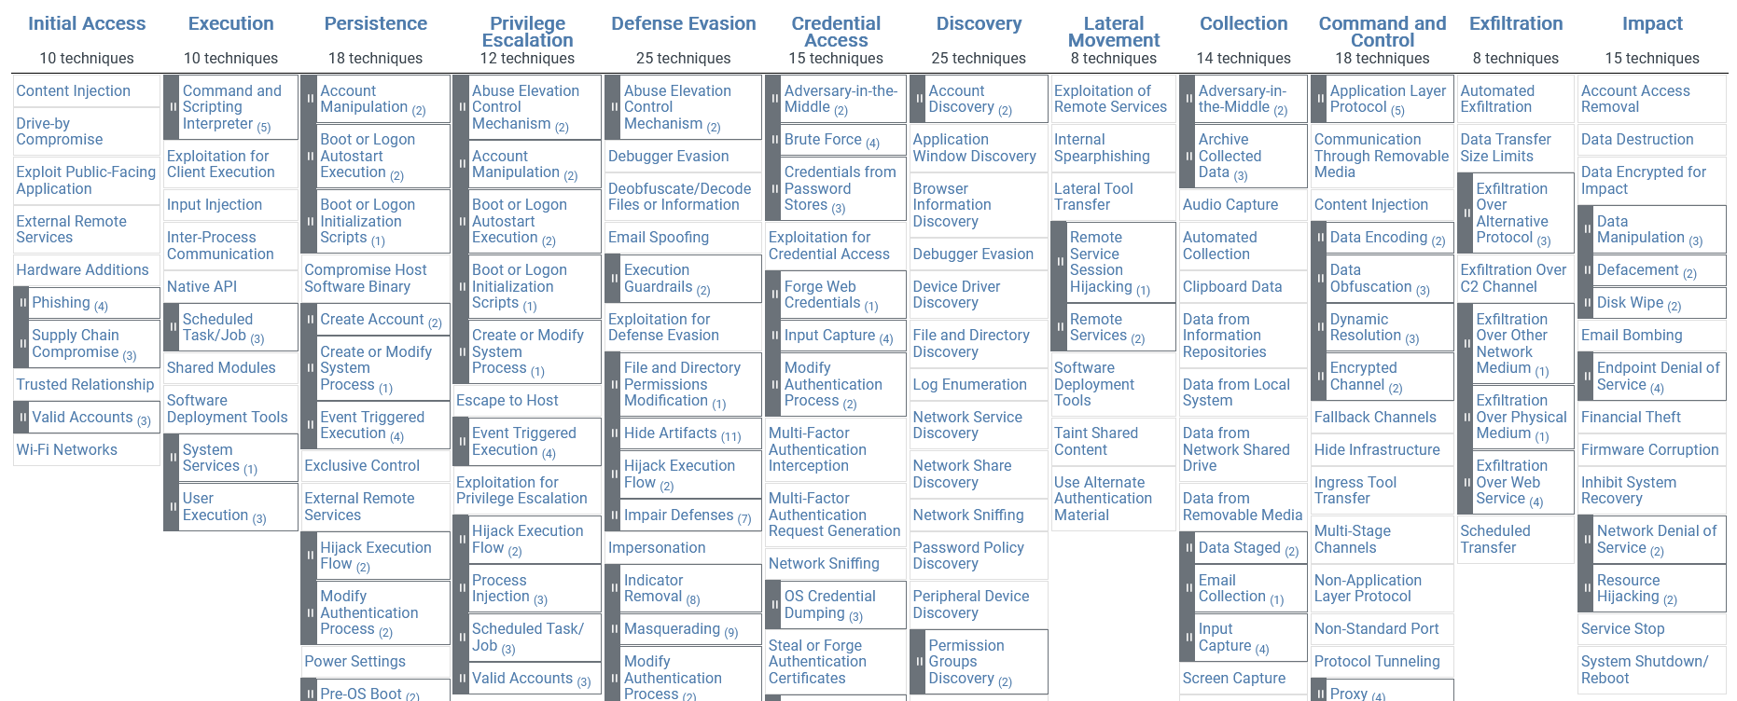
Background – MITRE ATT&CK
TTPs : Tactics, Techniques, Procedures
Notes:
為了增強 Honeypot 對抗的描述性，我們需要使用到是 MITRE ATT&CK，這個框架清楚的定義攻擊者在什麼 Tactic 下使用什麼 Technique 來攻擊系統。因為 Honeypot 關注的是攻擊者進入系統後的所有行為，所以我們從 Execution 階段開始構建一個攻擊鏈當作例子。以攻擊現在的目標(tactic) 是什麼，所以他執行什麼戰術(Technique) 來講...
===ＰＡＲＴ=================================
MITRE ATT&CK 是 MITRE 組織的資安研究人員研究多年駭客攻擊行為的總結出來的一個 TTPs 矩陣，透過這個矩陣可以讓資安人員在更精準地定義攻擊鏈的行為，減少溝通上的成本。
我的 Honeypot 的研究會著重於 Initial access 之後的 TTPs，主要觀察駭客在進入系統後的行為模式，而這張表會和下一頁的 MITRE Engagment 框架交互對應。
===================================ＥＮＤ===

Slide 7
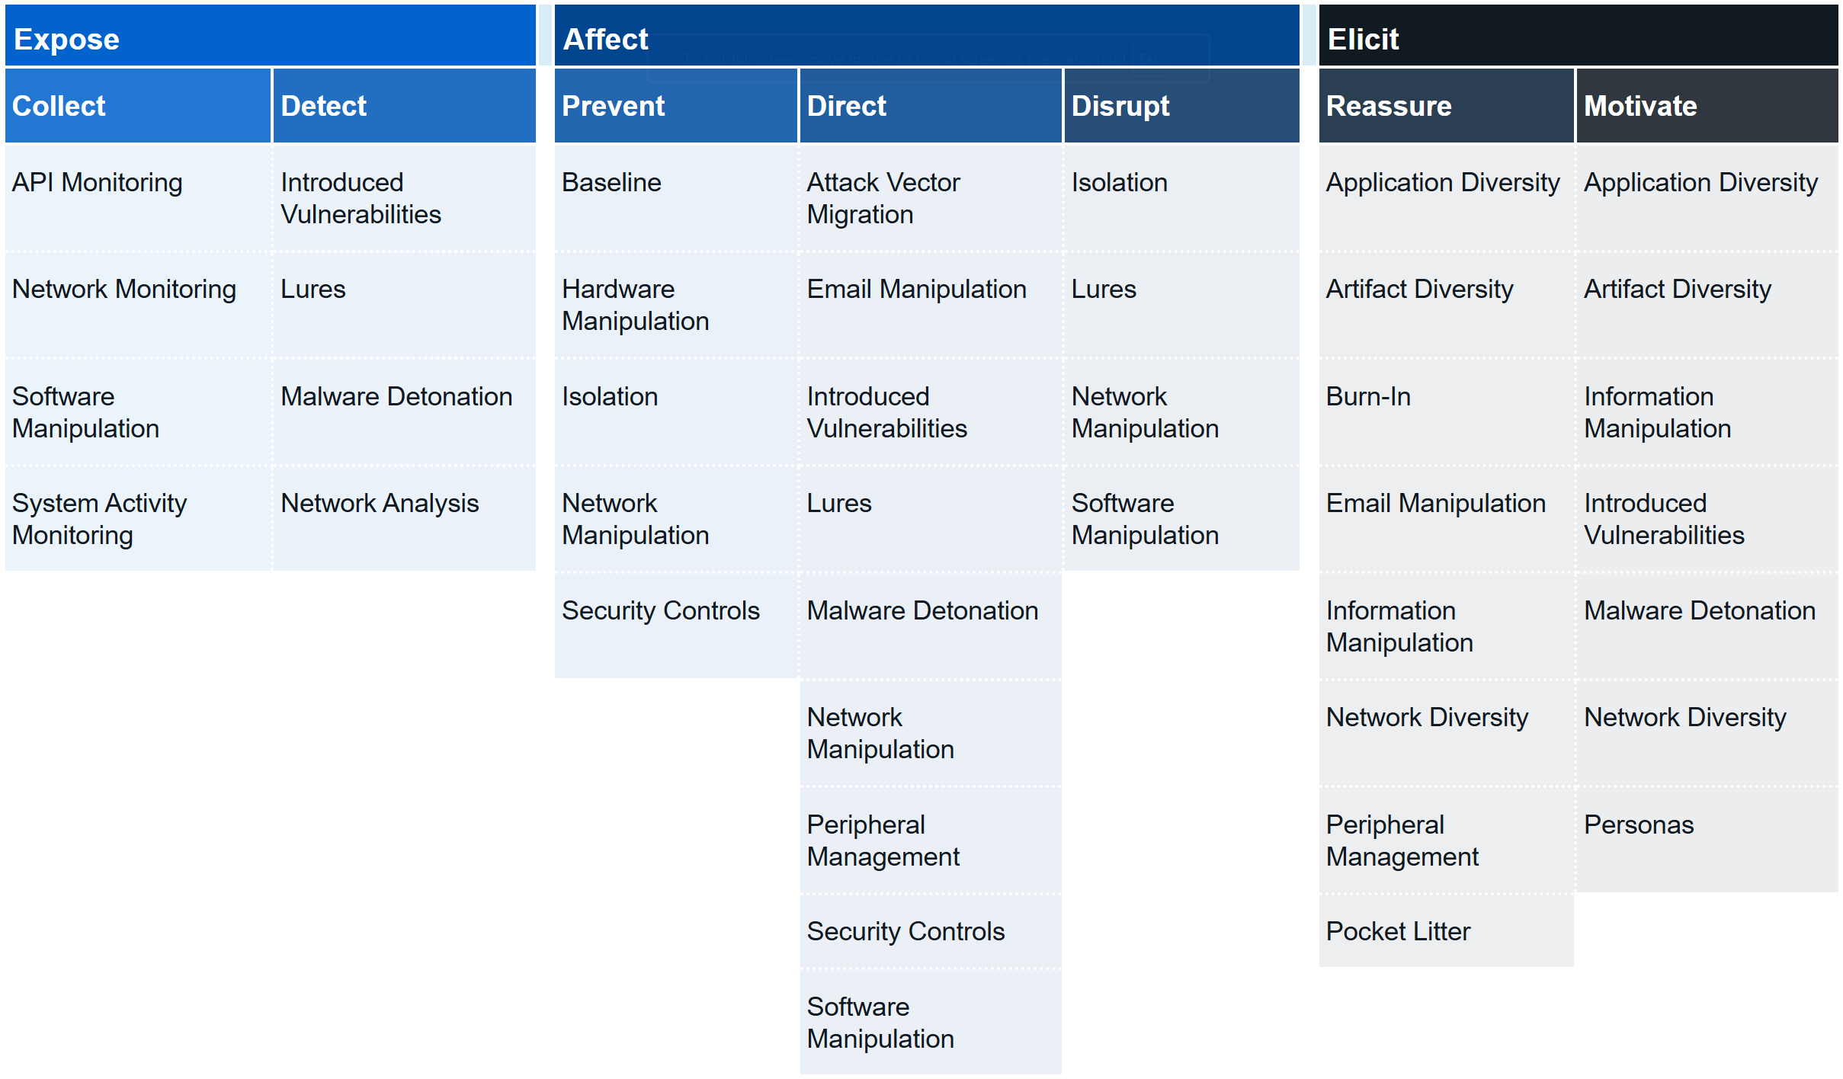
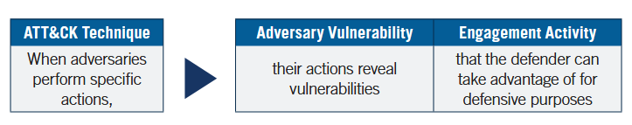
Background – MITRE Engage
Goals
Approaches
Activities
Focus Activities
Notes:
為了增強 Honeypot 中對抗的有效性，我們需要使用到 MITRE Engage 這個框架，這個框架是根據過去的攻防歸納出怎樣的交戰方式最能夠影響到攻擊者，身為防守者不應該是靠自身經驗去對抗攻擊者的行為。我的 Solution 會使用這個框架的作為交戰的指導，並使用 Engage Activity 的敘述去生成合理的交戰行為，進而影響攻擊者。
另外 MITRE Engage 是面相防守者的框架，我們可以說 Prevent Direct … 是防守者要影響駭客的戰術，而如何影響就需要再閱讀下面這些 Entity 的敘述，再整合到環境中。
===ＰＡＲＴ=================================
MITRE Engagement 這個矩陣提供的是交戰時防守者該怎麼去應對攻擊者的 TTPs，透過這個框架可以避免在交戰過程中，防守者往往會忍不住去預判對手的下一步行為，然而這種想法會因為經驗差異或各種主觀因素而導致防守者做出錯誤或無效的決策，透過將 Engagement activity 對應到 ATT&CK 矩陣中，能夠確保防守者所選用的每一個 Activity 都是基於已觀測、或是報告過的對手行為，而不是憑藉主觀期望。
我的 Honeypot 的研究會著重在 Affect(影響) 上，Affect 是指對攻擊者的操作產生負面影響，透過這邊定義的交戰活動，我們能讓拖延、誘導駭客的攻擊行徑，或是迫使駭客展示不一樣的攻擊手法。可以看到這裡的 Activity 定義都是概念性的，具體反應動作通常都要根據系統去做設計，這也導致研究者在設計 Activity 時的困難度。
===================================ＥＮＤ===
Reassure: 讓駭客相信這個環境是真實的
Motivate : 讓駭客在這個環境下有目標
Direct : 促使駭客在環境下使用不同的指令

Slide 8
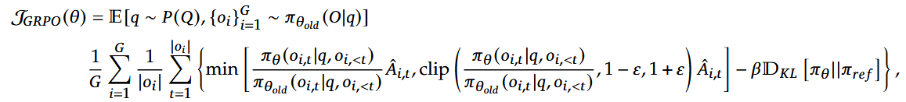









Background – Reinforcement fine-tuning - GRPO
DeepSeekMath: Pushing the Limits of Mathematical Reasoning in Open Language Models
Advantage
KL
Reference Model:
(Base LLM)
$$o_{1}$$
$$r_{1}$$
$$A_{1}$$
Prompt
Policy Model:
(Strategist LLM)
$$o_{2}$$
$$r_{2}$$
Group Computation
$$A_{2}$$
…
Reward Model
…
…
$$o_{G}$$
$$r_{G}$$
$$A_{G}$$
Notes:
捨棄 Value Model，改為使用多個觀察、多組回應的獎勵值的平均。在 LLM 的強化學習過程中，往往只有最後一個 Token 才會給予明確獎勵，而生成一段對話時很難估計從中間 token 到結尾 token 預期拿到多少獎勵，這會使 Value model 很難學習，因此。GRPO 會在整個互動完後根據獎勵平均去優化策略網路，GRPO 這種性質更符合於 RL 學習。

Slide 9
Related Works on Adaptive Honeypot
Category | Paper | RL Setup |  |  |  | Modified Target | Detection Method | Real System | Intent Aware
Medium interaction Honeypot |  | State | Action | Reward
 |  |  |  | Engagement Depth | Technique Diversity
LLM Honeypot | HoneyGPT[2] | No RL (Prompt-based) |  |  |  | Response | LLM | - | v
Policy-as-Strategist | Chris Huang[7] | Technique | MITRE Engage | v | - | Response | LLM | - | -
Policy-as-Executor | QRASSH[3] | Command | ABSI | Command Type |  | Response | DNN | - | -
 | Chun Yu[8] | Technique | MITRE Engage | v | - | Response | LLM | v | -
 | Rasul[9] | Tactic | MITRE Engage | v | - | Response | LLM | v | -
Unified RL-LLM | Ours | Command sequence | MITRE Engage | v | v | System Configuration | LLM | v | v
Notes:
HoneyIoT 欺騙攻擊者提供他的利用漏洞的程式碼
GTRL 判斷正確、判斷失敗機率
GASH 使用駭客輸入的 Command 嚴重性作為 reward
行為沒有很明顯呈現，重新分類定義欄位

Slide 10
Related Works on Dynamic Honeypot
Category | Paper | Role of Policy Model | Reinforcement Learning |  |  | Detection Methods | Intention awareness | Evaluation
 |  |  | State | Action | Reward |  |  | Conventional metrics | Depth | Diversity
RL Honeypot | QRASSH[3] | Executor | Single Raw command | ABSI - Response Manipulation | Command type | DNN | - | v | - | -
Decoupled RL-LLM Honeypot | GASH [8] | Strategist
 |  |  |  |  |  |  |  | v | - | -
 |  |  |  |  |  |  |  | v | - | -
 | S. Ren et al. [9] |  |  |  | Stealth and Intelligence
 |  |  |  |  |  |  |  | v | v | -
 | Jiao-Chuan [10] |  | Technique of single command | MITRE Engage - Response Manipulation | Tactic depth | LLM
 | Chun-yu [11] | Executor |  |  |  |  |  | v | v | -
 | Rasul [12] |  | Tactic of single command |  |  |  |  | v | v | -
Unified RL-LLM Honeypot | Ours | Strategist | Command sequence | MITRE Engage - System manipulation | Tactic Depth And Technique Diversity |  | v | v | v | v
Notes:
HoneyIoT 欺騙攻擊者提供他的利用漏洞的程式碼
GTRL 判斷正確、判斷失敗機率
GASH 使用駭客輸入的 Command 嚴重性作為 reward
行為沒有很明顯呈現，重新分類定義欄位

Slide 11
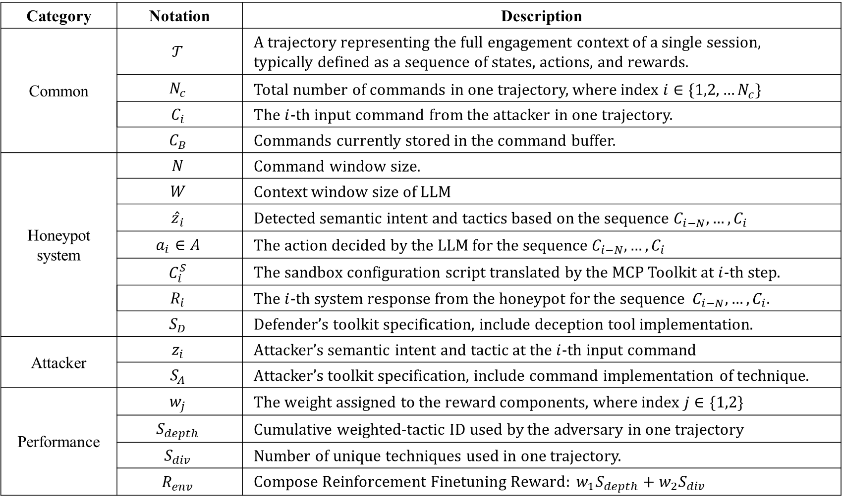
Notation
Category | Notation | Description
Common | $$𝒯$$ | A trajectory representing the full engagement context of a single session, typically defined as a sequence of states, actions, and rewards.
 | $$N_{c}$$ | Total number of commands in one trajectory, where index $i∈\{1,2,…N_{c}\}$
 | $$C_{i}$$ | The $i$-th input command from the attacker in one trajectory.
 | $$C_{B}$$ | Commands currently stored in the command buffer.
Honeypot system | $$N$$ | Command window size.
 | $$W$$ | Context window size of LLM
 | $$ẑ_{i}$$ | Detected semantic intent and tactics based on the sequence ${C_{i−N},…,C}_{i}$
 | $$a_{i}∈A$$ | The action decided by the LLM for the sequence${{ C}_{i−N},…,C}_{i}$
 | $$C_{i}^{S}$$ | The sandbox configuration script translated by the MCP Toolkit at $i$-th step.
 | $$R_{i}$$ | The $i$-th system response from the honeypot for the sequence ${{ C}_{i−N},…,C}_{i}.$
 | $$S_{D}$$ | Defender’s toolkit specification, include deception tool implementation.
Attacker | $$z_{i}$$ | Attacker’s semantic intent and tactic at the $i$-th input command
 | $$S_{A}$$ | Attacker’s toolkit specification, include command implementation of technique.
Performance | $$w_{j}$$ | The weight assigned to the reward components, where index $j∈\{1,2\}$
 | $$S_{depth}$$ | Cumulative weighted-tactic ID used by the adversary in one trajectory
 | $$S_{div}$$ | Number of unique techniques used in one trajectory.
 | $$R_{env}$$ | ${Compose Reinforcement Finetuning Reward: w}_{1}S_{depth}+w_{2}S_{div}$

Slide 12
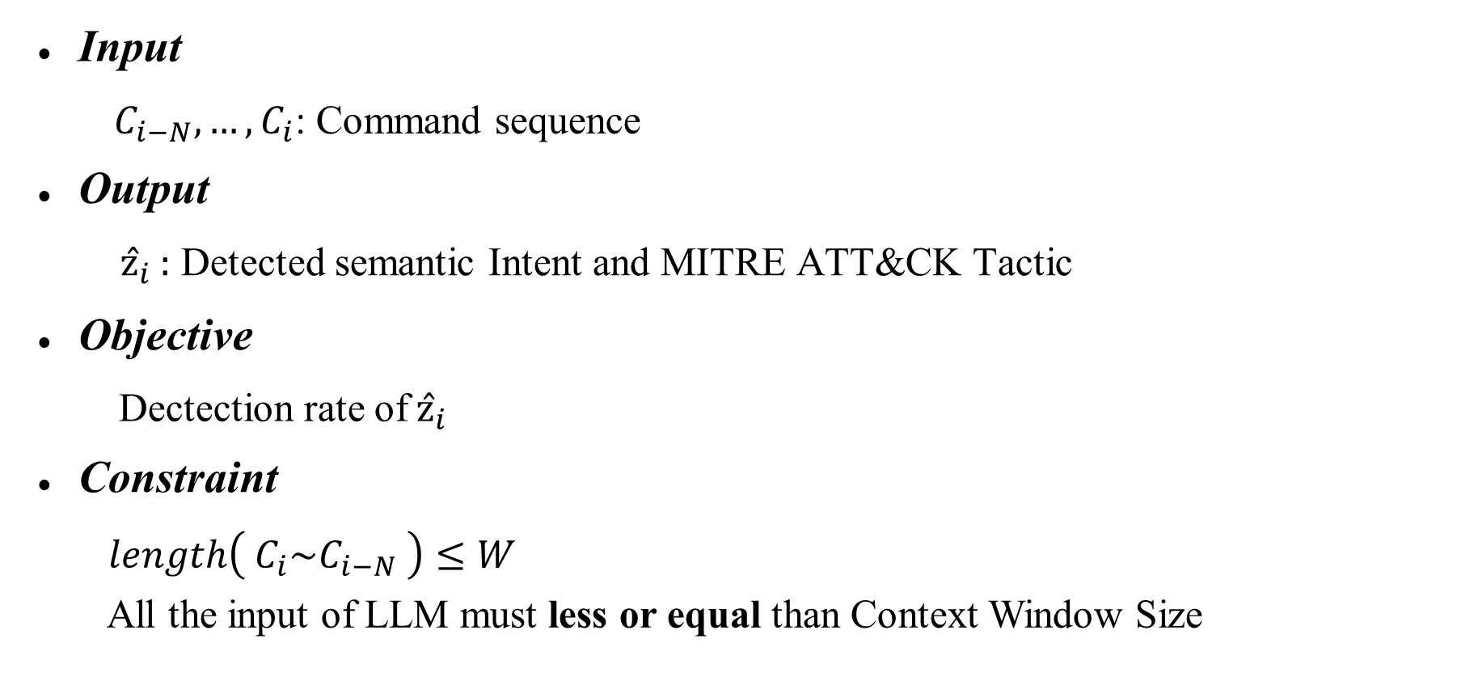
Problem Statement – Detect Intent from Command Sequence
Input
${{ C}_{i−N},…,C}_{i}$: Command sequence
Output
${ẑ_{i}}_{ }:$ Detected semantic Intent and MITRE ATT&CK Tactic
Objective
Dectection rate of$ẑ_{i}$
Constraint
$length\left( C_{i}\sim {C_{i−N}}_{ }\right)≤W$
All the input of LLM must less or equal than Context Window Size

Slide 13
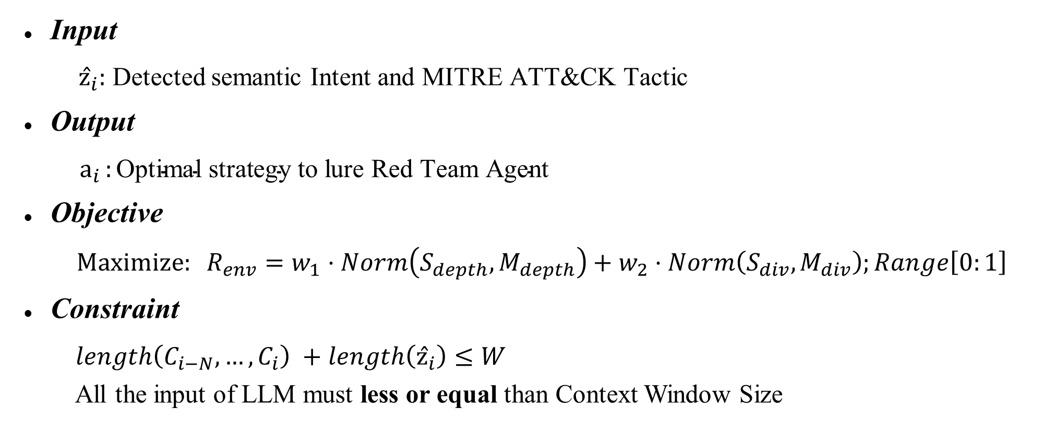
Problem Statement – Strategy Selection and Optimization
Input
$ẑ_{i}:$ Detected semantic Intent and MITRE ATT&CK Tactic
Output
${ a}_{i }:\text{Optimal} \text{strategy} \text{to} \text{lure} \text{Red} \text{Team} \text{Agent}$
Objective
$Maximize: R_{env}=w_{1}⋅Norm\left(S_{depth},M_{depth}\right)+w_{2}⋅Norm\left(S_{div},M_{div}\right);Range\left[0:1\right]$
Constraint
$length\left({C_{i−N},…,C}_{i}\right) +length\left(ẑ_{i}\right)≤W$
All the input of LLM must less or equal than Context Window Size

Slide 14
Issues
Max Attack depth: Our vs. Other Honeypots
Max severe tactic phase that attack reached in one session
Does ours push attackers deeper than other honeypots?
Engagement Diversity : Our vs. Other Honeypots
A higher number of distinct techniques observed implies higher honeypot adaptability.
Does ours achieve higher engagement diversity than other honeypots?
Intent detection rate and intent-strategy relevance
Accuracy between the attacker’s true intent and the intent inferred by our model
Can Finetuning improve strategy alignment with attacker intent?
Notes:
我的題目是 Finetuned LLMs for intent-aware Engagement in Honeypots，微調 LLM 在蜜罐中實現意圖感知的交戰策略
在我的題目中有三個 Issue，
第一個是關於意圖感知，目的是探討監督式微調 LLM 是否能增強意圖感知的準確度、其次是要知道 Intent 對於 LLM 產生策略的影響占比程度。
我們的實驗除了常規驗證的偵測的攻擊意圖和真實攻擊意圖的準確度之外，我們也做了消融實驗來探討 Intent 作為產生策略的思考鏈中的一個環節，相比於指令的影響程度。經過實驗發現，
微調後的模型確實在 F1-score 相較於 base model 來說更高。且在推論策略時，缺少意圖相較於缺少指令序列，對於 LLM 所推論的出的策略和攻擊者意圖的相關性會更低，這證明了在讓 LLM 推演策略時，
Intent 是相對於 Commands 更為重要的一個部分，但生成真正的意圖感知交戰仍然需要兩者互補。
第二和第三是 Honeypot 的最終目的，最大攻擊深度和攻擊多樣性，需要去探討透過強化微調是否能夠使 LLM 獲取更多樣或嚴重性更高的交戰樣本。
我們的實驗是透過和讓 紅隊 LLM 和 藍隊 LLM 的交戰結果，來驗證我們的方法是能夠根據交戰結果來學習並偏轉藍隊 LLM 偏好，讓藍隊 LLM 能夠更適應於環境內的攻擊者，
根據攻擊者行為投其所好，動態影響的攻擊者使其展現更多和更嚴重的攻擊樣本。經過實驗發現，在 32 步的交戰過程中，強化微調後的模型在交戰過程中產生的系統修改策略，相較於 base model 來說能夠提升 28% 的攻擊深度 和 18% 的 technique 多樣性

Slide 15
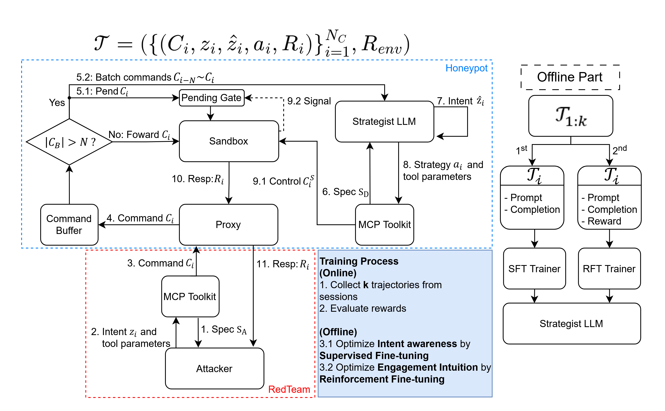
RFT : Reinforcement Fine Tuning
Solution Overview
Notes:
https://app.diagrams.net/#G1D53KxnOLKKdAFFZY5aS4tDuEuIyvu32W#%7B%22pageId%22%3A%22gBxsqIgtuCujUQtQsf_O%22%7D
我們假設攻擊手是一個分佈 -> 我們的模型在訓練後應該要去擬合攻擊手的行為分佈來讓 Reward function 更深入。
注意要說明 a_i 是在每 N 步時觸發

Slide 16
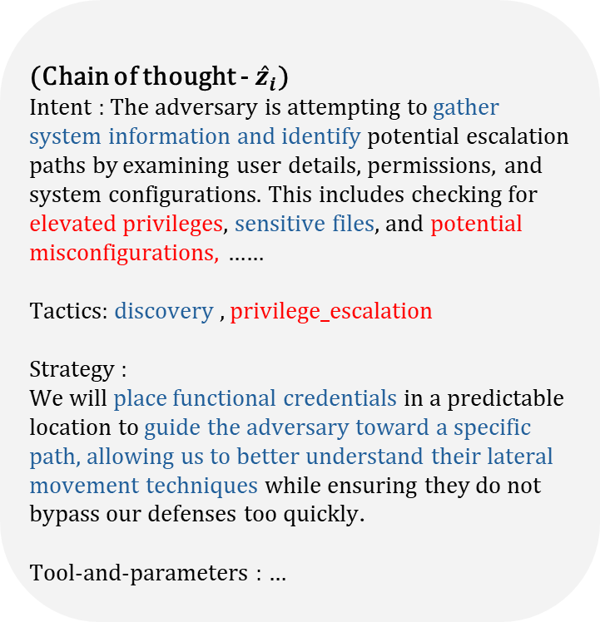
Solution – SFT for Intent-awareness as CoT
CoT Pipeline [Raw Commands] → [Intent] → [Decoy Strategy]
(Chain of thought - $ẑ_{i}$)
Intent : The adversary is attempting to gather system information and identify potential escalation paths by examining user details, permissions, and system configurations. This includes checking for elevated privileges, sensitive files, and potential misconfigurations, ……
Tactics: discovery , privilege_escalation
Strategy :
We will place functional credentials in a predictable location to guide the adversary toward a specific path, allowing us to better understand their lateral movement techniques while ensuring they do not bypass our defenses too quickly.
Tool-and-parameters : …
id && whoami && groups
sudo –l
find /home/`whoami`/
cat /home/wangkai/.bashrc
cat ~/.bash_history | tail -n 20
find / -type f -perm -4000 -print 2>/dev/null
grep -R -n 'NOPASSWD' /etc/sudoers* 2>/dev/null
ls -la /home/wangkai/.ssh
Strategist LLM
Notes:
Rationale: 可以使用語意相似度

Slide 17
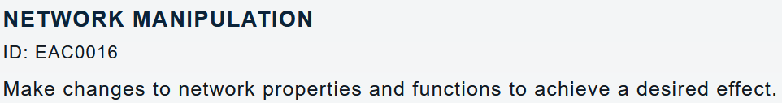


Solution – Action Space (1/3)
Actions in our solution are describe by MITRE Engage
Refer to MITRE Engage, Detected Intent and Toolkit corpus
We generate semantic actions and call toolkit to apply on system
(1): regression
Intent$ẑ_{i}$
Engage Activity
(2)
Strategist LLM
Tool and parameters
Toolkit corpus

Slide 18
Solution – Action Space (2/3)
Action List | Inspired by MITRE Engage Activities
 | Software manipulation | Lures | Artifact Diversity | Pocket Litter | Application Diversity | Information Manipulation | Attack Vector Migration | Introduce Vulnerabilities
Partial Fail | v
Artifact trail |  | v | v | v
Inert admin service |  | v |  |  | v
Credential Artifact |  | v |  |  |  | v | v
Access control trap |  |  |  |  |  |  |  | v
Notes:
Partial Fail 可以阻斷攻擊者當前的意圖，讓他產生其他方向的嘗試。
Artificial Trail 可以透過製造一些假資訊讓攻擊者試圖利用
Inert Admin Service 是開啟一些假服務讓攻擊者嘗試從服務中獲取一些可利用的資訊
Credential Access 是暴露一些系統中真的可以使用真實資訊讓攻擊者能進行使用者變更或橫向移動
Access Control Trap 是故意暴露一些系統中的漏洞，讓攻擊者可以使用漏洞進行權限提升。

Slide 19
Solution – Action Space (3/3)
Assuming the attacker primarily performs local Discovery.
The correspond Engage Activity might be Software manipulation
Intent: Observed the attacker performing local file system reconnaissance using automated search utilities, but no evidence they have located sensitive targets or credentials.
Primitive: PARTIAL_FAIL
Strategy:
Disable the execution of the find utility to disrupt automated file enumeration. This forces the actor to rely on slower manual discovery techniques, thereby extending the observation window.
MCP Translation
Windows:
# Deny execution of find.exe using icacls
icacls "C:\Windows\System32\find.exe" /deny Everyone:(X)
Ubuntu:
# Remove execute permission for everyone
chmod a-x /usr/bin/find
# Selectively deny using ACL
setfacl -m u:attacker_user:--- /usr/bin/find

Slide 20
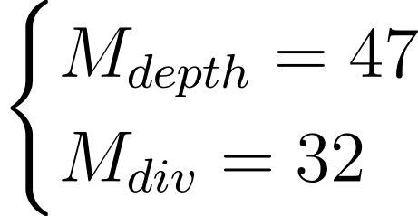
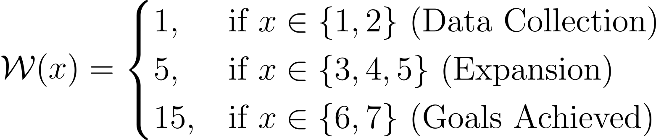


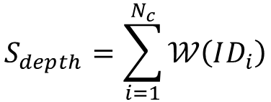
Solution – Reward design
Data collection
Expansion
Goals achieved
1 | 2 | 3 | 4 | 5 | 6 | 7
Discovery | Collection | Credential Access | Privilege escalation | Lateral Movement | Exfiltration | Impact
Tactics are officially unordered [ATT&CK FAQ]
Linear ID induces policy degeneration due to defender rushes to high-id tactics.
CTI-perspective grouping: Data Collection / Expansion / Goals Achieved
$$R_{env}=w_{1}⋅Norm\left(S_{depth},M_{depth}\right)+w_{2}⋅Norm\left(S_{div},M_{div}\right);Range\left[0:1\right]$$
$$S_{depth}=\sum_{i=1}^{N_{c}}{𝒲\left(ID_{i}\right)}$$
$$Norm\left(x,M\right)=min\left(1,\frac{x}{M}\right)$$
$$S_{div}=\left|\{Φ\left(C_{i}\right) ∣ i∈\left[1,N_{c}\right]\}\right|$$
Notes:
投影片講稿（最終版）
開場（10 秒）
「在進入 reward 函數之前，先說明我們怎麼把 ATT&CK 的七個 tactics 重新組織。」
第一段：批判 + 三階段分組（30 秒）
「最直覺的做法是把 Tactic ID 直接當權重，Discovery 給 1 分、Impact 給 7 分。但這有兩個問題：
第一，MITRE 官方 FAQ 明確說 ATT&CK 的 tactics 是 unordered 的，把它線性排序本身違反框架定義。
第二，這樣設計可能會讓模型出現 policy degeneration，agent 會學到只想衝高 ID 的 tactics，反而忽略 honeypot 真正想觀察的多樣化攻擊行為。
所以我們從威脅情資的視角，按攻擊者對自身能力的改變程度重新分組成三階段：
Data Collection 是攻擊者只是在看、在讀——做 whoami、列檔案、看系統設定，他自己的權限或位置都沒變
Expansion 是攻擊者帳號或權限真的有所改變——拿到憑證、提權成功、橫向移動到新的服務節點，這些動作每一步都讓他能力升級
Goals Achieved 則是已經造成傷害——資料被外洩、檔案被刪除，這些是做了就回不去的動作」
第二段：Reward 公式（40 秒）
「Reward 由兩個訊號組成，都 normalize 到 0 到 1 之間。
第一個是 depth，把攻擊者執行的 tactic 用權重加總。我們的設計是階段化的離散權重：Data Collection 給 1 分、Expansion 給 5 分、Goals Achieved 給 15 分。
重點是同階段內的 tactic 給一樣的分數，跨階段才有明顯跳躍——這樣 agent 看到的不是漸進的數字遞增，而是有明確階段邊界的躍升。這也直接解決了線性 ID 那個問題：階段內的 tactic 沒有 ordinal 關係，分組才是設計重點。
第二個是 diversity，用 set 計算攻擊者觸發過多少種不同 technique，重複觸發同一招不會加分。
兩個分數都用 min 函數壓在 1 以下，這個上限有兩個重要作用：
第一，讓 $w_{1}$跟 $w_{2}$真的成為可解釋的權重比例——例如 6:4 就直接代表「我比較重視 depth」。
第二，$M_{depth}$ 設為 47，這個值對應每個 tactic 都至少觸發一次的累積分數，也就是 1+1+5+5+5+15+15。意思是攻擊者必須完整展現所有七種戰術，depth 才會飽和——這直接對應 honeypot 想觀察的理想情境。$M_{div}$ 設為 32，等於系統允許的最大指令數，意思是只有當攻擊者每次嘗試都是不同 technique 才能拿滿分。」
收尾（10 秒）
「這兩個飽和機制結合，就會迫使 agent 學到我們真正想要的策略：讓攻擊者深入、而且行為多樣，而不是反覆刷同一招或直接衝終點。」
Q&A 準備（最終版）
Q1：「為什麼權重是 1, 5, 15？」
「我們的設計是階段化的離散權重，遵循兩個原則：
同階段內權重相同——避免讓階段內的 tactic 排序變成另一個 ordinal 假設
跨階段權重明顯跳躍——反映攻擊者能力的質變
具體用 1, 5, 15 是設計選擇——進入 Expansion 比留在 Data Collection 嚴重 5 倍，進入 Goals Achieved 又再嚴重 3 倍。比例反映攻擊嚴重性的非線性放大。」
Q2：「數值改變會影響 agent 行為嗎？」
「會的。具體比例會影響 agent 多重視階段邊界的躍升。但只要遵守『階段內相同、跨階段跳躍』這個結構原則，agent 都會學到『階段化漸進 + 行為多樣化』這種整體策略形態。我們論文的 contribution 是這個設計結構，不是宣稱 1, 5, 15 是最優比例。」
Q3：「為什麼 $M_{depth}$是 47？」
「47 對應每個 tactic 都觸發至少一次的累積分數，也就是 1+1+5+5+5+15+15。這個設計動機很明確：要讓 depth 飽和，攻擊者必須完整展現所有七種戰術。這直接對應 honeypot 設計者想觀察的理想情境——一個展現完整 kill chain 的攻擊。
而且這個飽和條件天然跟 diversity 對齊：要拿滿 depth，攻擊者必須觸發七個不同 tactic，這同時也提升了 diversity。」
Q4：「為什麼 $M_{div}$是 32？」
「32 是系統允許攻擊者執行的最大指令數，所以這個上限內生於環境約束，不是我們選的。當 $S_{div}$達到 32，意味著攻擊者每次嘗試都是不同 technique，這是理論上的多樣性極限。」
Q5：「為什麼要兩個維度？單一 reward 不行嗎？」
「Honeypot 有雙重目標：既要讓攻擊者深入接觸有價值的資產，也要觀察多樣化的 TTP。如果只用 depth，agent 會學到把攻擊者快速送到後期但忽略多樣性；如果只用 diversity，agent 不會在意攻擊者是否真的深入。兩個維度結合才能 cover honeypot 的完整目標。」
Q6：「這是 sparse reward 還是 dense reward？」
「這是 episode-level 的 sparse reward，只在 episode 結束時根據整條 trajectory 計算一次 $R_{env}$。但跟典型 binary sparse reward 不同，我們用 $𝒲\left(x\right)$的階段化權重和 set cardinality 編碼軌跡的整體性質，所以即使攻擊者只走到早期階段，episode 結束時還是會拿到非零訊號。」
Q7：「Sparse reward 訓練起得來嗎？」
「Sparse reward 直接訓練確實有挑戰，這是後續訓練架構處理的問題。我們在這個 reward 設計之上有額外的訓練機制把 trajectory-level 訊號轉換成 step-level 的訓練訊號。具體細節在後面章節。」
Q8：「為什麼 Credential Access 屬於 Expansion 而不是 Data Collection？」
「Credential Access 雖然動作上看起來像『讀』憑證資料，但取得憑證的本質意義是攻擊者獲得了原本沒有的 access——他現在可以用這些憑證進行其他系統的存取。所以從『對攻擊者能力的改變』這個分組標準看，它跟 Privilege Escalation、Lateral Movement 是同一群——都是讓攻擊者的能力範圍擴大。Discovery 跟 Collection 才是純粹的『讀取資訊』，不會改變攻擊者的能力。」
Q9：「為什麼權重是離散的 1, 5, 15 而不是 7 個不同的數字？」
「我們刻意避免給 7 個不同的權重——那樣相當於在每個 tactic 之間都建立一個 ordinal 關係，跟我們批判的『線性 Tactic ID』本質上一樣。3 個離散權重對應 3 個階段，分組跟計算完全一致，沒有額外的設計層次，也避免在階段內製造不必要的順序假設。」

Slide 21
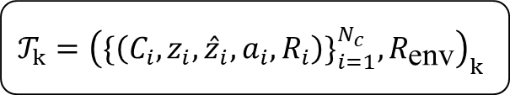
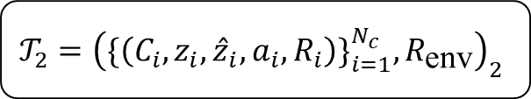
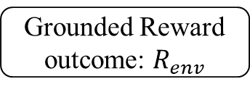
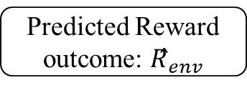
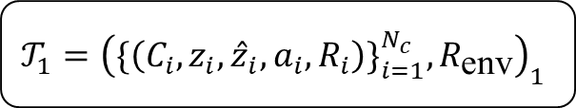
Solution – Reward Modeling and GRPO
Trajectories
Why need an additional reward model?
Failed to converge due to sparse reward.
$$𝒯_{1}={\left(\{\left(C_{i},z_{i},ẑ_{i},a_{i},R_{i}\right)\}_{i=1}^{N_{c}},R_{\text{env}}\right)}_{1}$$
Optimize
$$𝒯_{2}={\left(\{\left(C_{i},z_{i},ẑ_{i},a_{i},R_{i}\right)\}_{i=1}^{N_{c}},R_{\text{env}}\right)}_{2}$$
Reward Model
Predicted Reward outcome: $R̂_{env}$
…
Loss
Grounded Reward outcome: $R_{env}$
$$𝒯_{k}={\left(\{\left(C_{i},z_{i},ẑ_{i},a_{i},R_{i}\right)\}_{i=1}^{N_{c}},R_{\text{env}}\right)}_{k}$$

Slide 22
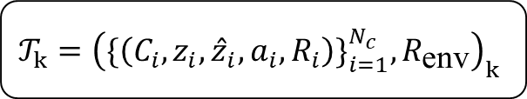
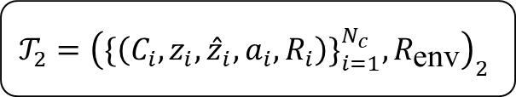
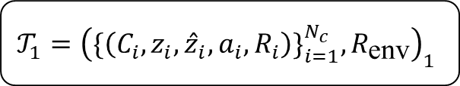
Solution – Reward Modeling and GRPO
Trajectories
$$𝒯_{1}={\left(\{\left(C_{i},z_{i},ẑ_{i},a_{i},R_{i}\right)\}_{i=1}^{N_{c}},R_{\text{env}}\right)}_{1}$$
$$𝒯_{2}={\left(\{\left(C_{i},z_{i},ẑ_{i},a_{i},R_{i}\right)\}_{i=1}^{N_{c}},R_{\text{env}}\right)}_{2}$$
Prompts
Strategist LLM
(N candidates)
Reward Model
(N rewards)
…
Optimize
RFT Trainer
$$𝒯_{k}={\left(\{\left(C_{i},z_{i},ẑ_{i},a_{i},R_{i}\right)\}_{i=1}^{N_{c}},R_{\text{env}}\right)}_{k}$$

Slide 23
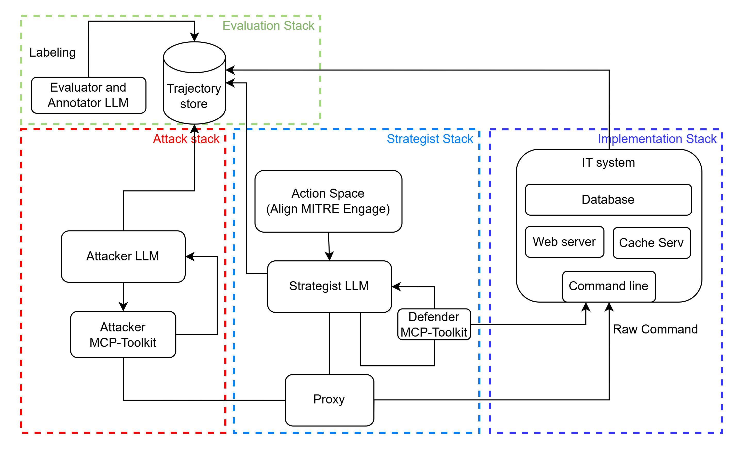
Implementation – System Architecture

Slide 24
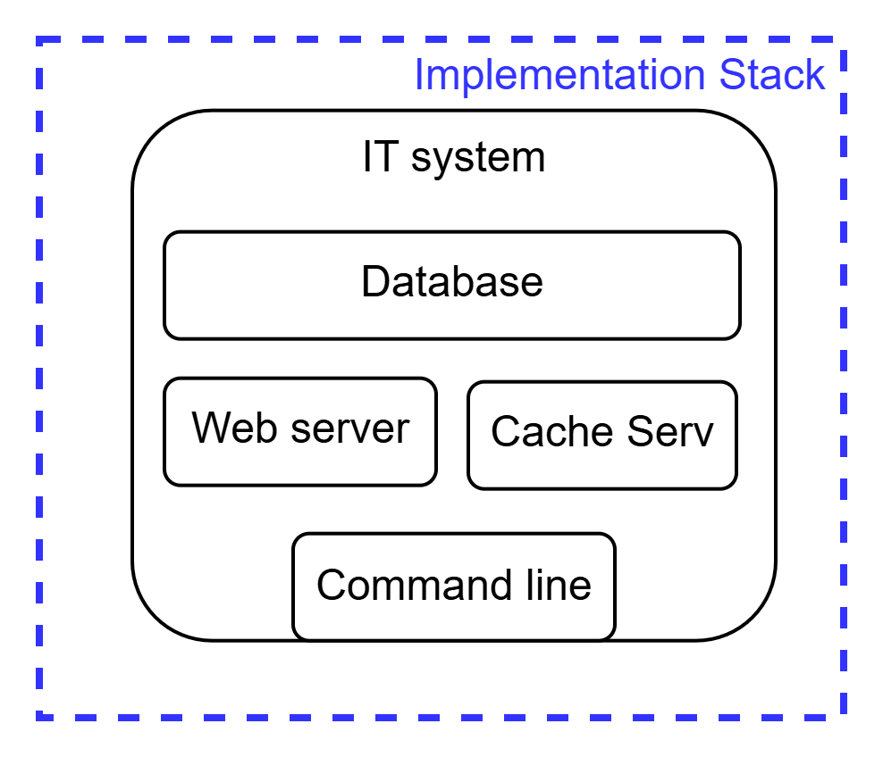
Implementation – Simulated IT Systems^{[24]}
Information encourage attacker dwell in system
Explore system resources and configuration files
Attempt lateral movement or privilege escalation

Slide 25

Implementation – Simulated Attacker
Available Linux Tools
(Categorized by Tactics)
Structural Fields
Thought: …
Tactic: …
Findings: …
Tool_params: …
Update
Executed
Simulated System
GPT-5
Attacker
Notes:
Toolkit 要再包裝一下，可以說繼承於 Atomic Red Team (13工具 – 包含 76 個 atomic red team 攻擊)

Slide 26






Implementation – Dataset Generation
Structural Fields
Intent: …
Tactic: …
Strategy: …
Tool_params: …
Live Engagement trajectories
For SFT
$$𝒯_{1}={\left(\{\left(C_{i},z_{i},ẑ_{i},a_{i},R_{i}\right)\}_{i=1}^{N_{c}} \right)}_{1}$$
$$𝒯_{2}={\left(\{\left(C_{i},z_{i},ẑ_{i},a_{i},R_{i}\right)\}_{i=1}^{N_{c}} \right)}_{2}$$
GPT-5
Annotator
Labeled Live Engagement trajectories
…
$$𝒯_{1}={\left(\{\left(C_{i},z_{i},ẑ_{i},a_{i},R_{i}\right)\}_{i=1}^{N_{c}},R_{\text{env}}\right)}_{1}$$
$$𝒯_{k}={\left(\{\left(C_{i},z_{i},ẑ_{i},a_{i},R_{i}\right)\}_{i=1}^{N_{c}} \right)}_{k}$$
$$𝒯_{2}={\left(\{\left(C_{i},z_{i},ẑ_{i},a_{i},R_{i}\right)\}_{i=1}^{N_{c}},R_{\text{env}}\right)}_{2}$$
For GRPO
Evaluator
…
$$𝒯_{k}={\left(\{\left(C_{i},z_{i},ẑ_{i},a_{i},R_{i}\right)\}_{i=1}^{N_{c}},R_{\text{env}}\right)}_{k}$$
Notes:
Toolkit 要再包裝一下，可以說繼承於 Atomic Red Team (13工具 – 包含 76 個 atomic red team 攻擊)

Slide 27
Implementation – Reward Modeling and GRPO Training (1/2)
C1
C2
…
C8
<SEP>
stg_i
<CLS>
Embedding
BERT
Regression Head
Predicted Reward
Trajectory Reward
MSE Loss Optimization
Notes:
Simulated Attacker
Use qwen-3 to train our Strategist LLM
Use another to evaluate our Strategist LLM

Slide 28









Implementation – Reward Modeling and GRPO Training (2/2)
Advantage
KL
Frozen LLM (SFT)
$$o_{1}$$
$$r_{1}$$
$$A_{1}$$
Prompt + Command Sequence
LLM (SFT)
$$o_{2}$$
$$r_{2}$$
Group Computation
$$A_{2}$$
…
BERT Reward Model
…
…
$$o_{G}$$
$$r_{G}$$
$$A_{G}$$
Notes:
Simulated Attacker
Use qwen-3 to train our Strategist LLM
Use another to evaluate our Strategist LLM

Slide 29
Implementation – Open-source Tools and Library
Category | Name | Functionality
LLM | Openrouter API – gpt-5o | Attacker simulator & evaluator to synthesize attacker Intent and kill-chain narratives, and to score/evaluate Strategist LLM outputs.
 | LLaMa3-8B | Strategist LLM that detect techniques and selects and composes engagement actions.
Tools | Docker | Container platform to package and run honey services and orchestration tooling.
Python | Unsloth | Efficient fine-tuning framework for LLM.
 | Agent Reinforcement Training | Efficient Reinforcement Finetuning framework for LLM
 | Paramiko | Python SSH client for remote command execution and Simulate proxy
GPU | RTX 5000 ADA | Large VRAM GPU for training LLM.

Slide 30
Evaluation setup (1/2)
Attack Max depth : Ours vs Other honeypots
(issue-1) How deep can an attacker perform in our Honeypot System in one session
The maximum tactic phase occurs during the engagement.
Attack diversity : Ours vs Other honeypots
(issue-2) How diverse of Techniques can an attacker perform in our Honeypot System in one session
Number of unique techniques identified in during the engagement.
Intent Detection Rate — Our Finetuning LLM vs Base Model
(issue-3.1) Accuracy of detected Intent mapped to Ground Truth Tactics
(issue-3.2) Can Finetuning improve strategy alignment with attacker intent?
Notes:
Solution 參數變更(我可以控制的)、環境變因(不是我能控制)、考慮LLM變因、畫圖。

Slide 31
Evaluation setup (2/2)
Baselines
QRASSH
LLM as Honeypot
Base Model
SFT-only Strategist
SFT+RFT Strategist
Metric
Attack depth
Attack diversity
Intent detection F1
Strategy-intent alignment score
Attacker
Gemini
Same prompt as training, which means Goals is same.
Allow Early Stop while reach goal
Max interaction steps: 32
Reset container
Fixed Initial environment

Slide 32
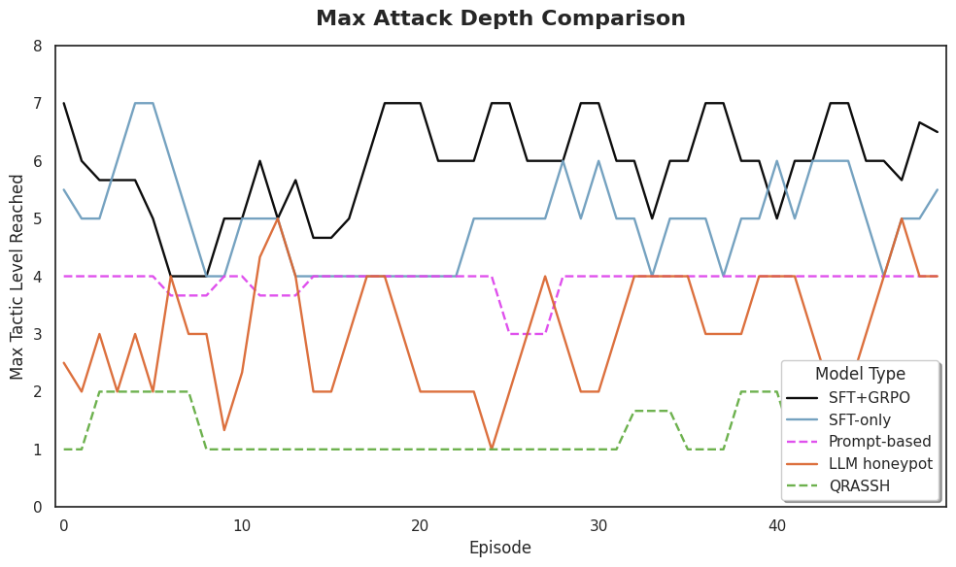
Experiment Result – Attack Depth Outperform QRASSH by 348% and LLM Honeypot by 97%
SFT+GRPO outperform others
Strategist select optimal strategy to guide attacker progress
SFT-only beats Prompt-based
Prompt-based do not understand adversary
Tend to give safe strategy
QRASSH and LLM Honeypot failed with fidelity
Easily to be detected
LLM Honeypot can simulated more but is still not enough
Average Max Attack Depth:
SFT+GRPO: 5.92
SFT-only: 4.96
Prompt-based: 3.90
LLM Honeypot: 3.00
QRASSH: 1.32
1 | 2 | 3 | 4 | 5 | 6 | 7
Discovery | Collection | Credential Access | Privilege escalation | Lateral Movement | Exfiltration | Impact
Notes:
攻擊深度

Slide 33
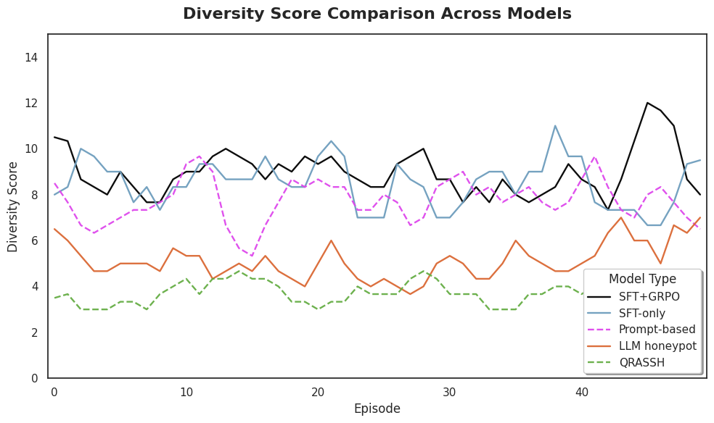
Experiment Result – Attack Diversity Outperform QRASSH by 144% and LLM Honeypot by 75%
SFT+GRPO slightly better others
Most of command are about data search and collection, shared common technique pool.
SFT-only beats prompt-based
Prompt-based keep generate same artifacts
QRASSH and LLM Honeypot are similar
QRASSH: RL agent tend to reply with impossible response
LLM Honeypot: Simulation only, without guidance.
Average Unique techniques count
SFT+GRPO: 8.96
SFT-only: 8.48
Prompt-based: 7.74
LLM Honeypot: 5.1
QRASSH: 3.66
Notes:
為什麼 GPT-5o 和 Base Model 多樣性差不多 ?
這是因為他們雖然預設策略偏好不同，但是基本上都是同一招。
Add intermediate results ?
比他好 -> 好多少 -> 貢獻在哪 = insight -> GPT-5o ->

Slide 34
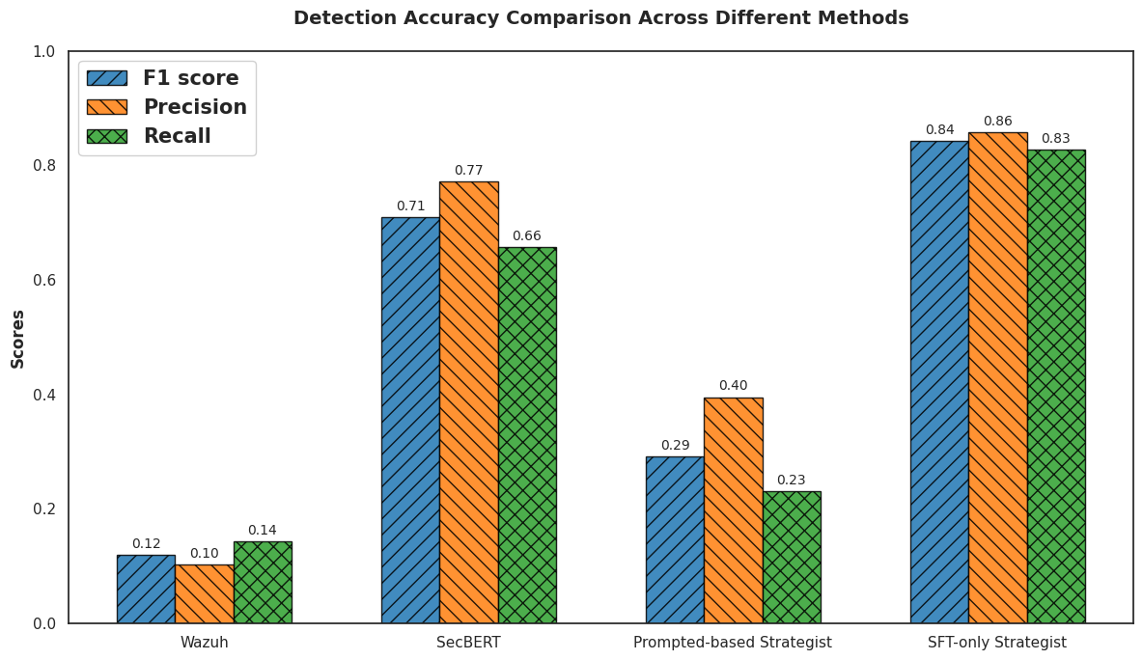
Experiment Result : Intent detection rate: Ours v.s. base model v.s. BERT v.s. Wazuh Finetuned LLM beat baseline LLM from about 189%
Finetuning can large improve base model Intent detection rate (0.29 to 0.84)
Domain knowledge is needed
Can do other task but without lose many accuracy.
SecBERT is worse after training
Task is sequence to Multi-label
Confuse on some similar command sequence but different tactics
Wazuh is worst at mapping
Need extra manually rules
But still can not handle context-aware tactics.
Notes:
我們的實作中讓 LLM 輸出的 tactic list 是一個 rarest 2 的陣列。(假設越少出現的越重要)
Intent 準不準
603(463/59/81)

Slide 35
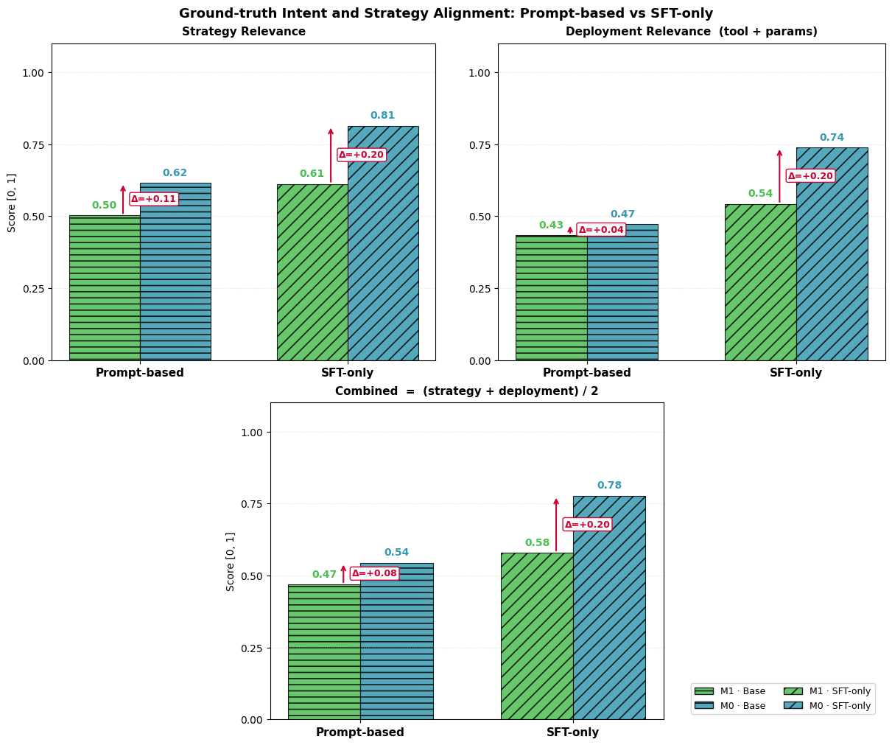
Experiment Result: Intent-Strategy alignment Intent is helpful for strategy inference (score from 0.54 to 0.78)
Inference without intent degrades strategy and tool selection quality
LLMs are generally intent-aware
SFT further increase alignment score
Internalized inference skills from teacher
Semantic intent and Deployment trategy is much match.
Notes:
實驗 metric
設計 30 組和資料集來源不一樣的指令序列，涵蓋前中後期。
每組都有 Ground truth intent (語意敘述) 和 Ground truth tactic (階段)
讓 LLM 根據以下指標來評分
模型的策略敘述，是否和攻擊者的階段有關？例如攻擊在 discovery 時 -> 策略敘述是否含有 discovery 相關敘述 ?
工具參數是否有對應到所在使用攻擊者指令 ? 當模型選擇阻擋駭客工具 -> 但工具完全沒出現在指令序列中 -> 幻覺

Slide 36
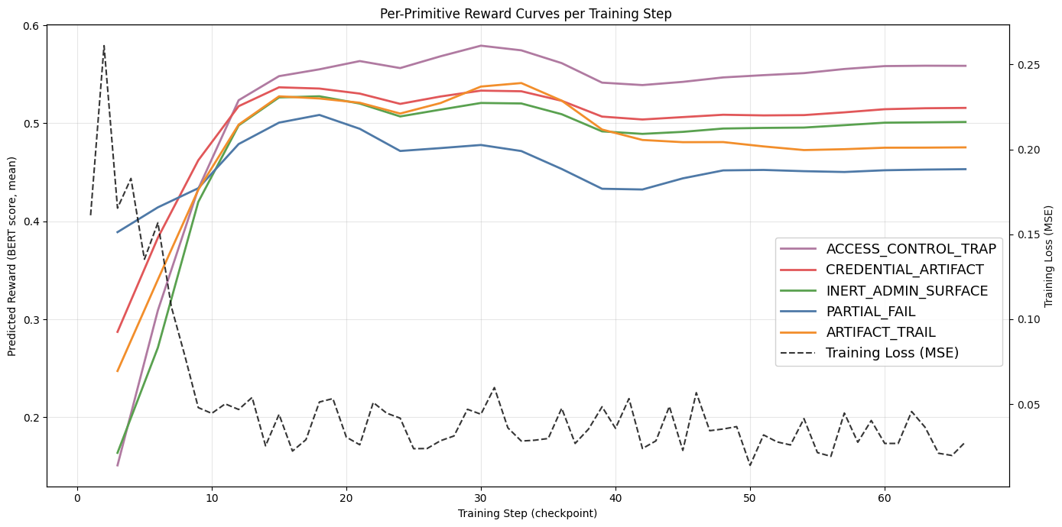
Experiment Result : Reward Model Training
Loss converges around step 30
Model fits the (command, primitive) to outcome mapping cleanly
Per-primitive rewards spread out and settle into a stable ordering
Distinguishable values across primitives
Usable preference signal extracted
Clear separation between highest- and lowest-ranked primitives
Relative order Sufficient for GRPO’s credit assignment
Notes:
這張圖要回答什麼 ? Reward model 能被用於後續的 GRPO 學習
實驗怎麼做的 ?

Slide 37
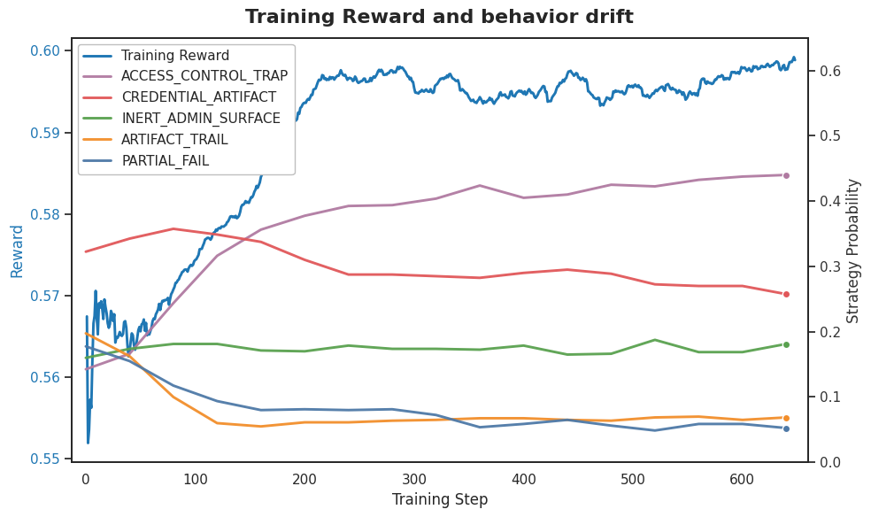
Experiment Result : GRPO Training
Consistent primitive distribution as RM but not collapsed
Learned how to choose strategy to best affect attacker due to different intent and command sequence
Two-stage pipeline as designed
SFT: learned intent and strategy mapping
GRPO: shift toward effective strategy
Notes:
1. 折線圖展現的是「全域趨勢（整體邊際分佈）」
學理分析： 左邊的折線圖展示了隨著訓練步數增加，模型整體的行為漂移（Behavior Drift）。模型成功學會了放棄 Llama Base 預設的消極抵抗（PARTIAL_FAIL, ARTIFACT_TRAIL 呈現下降趨勢），並拉升了主動欺敵策略（ACCESS_CONTROL_TRAP, CREDENTIAL_BREADCRUMBS, INERT_ADMIN_SURFACE 呈現上升趨勢）。
拋出問題： 但如果我們只看折線圖的最終狀態，ACCESS_CONTROL_TRAP 的整體使用率最高。如果 LLM 只是發生了 Mode Collapse（即：發現某個動作的平均 Reward 最高，就無腦狂用），那麼我們應該在任何攻擊階段都會看到 ACCESS_CONTROL_TRAP 佔據統治地位。
2. 長條圖反證了「模式崩潰 (Mode Collapse)」的發生
學理分析： 長條圖（Bar Chart）完美粉碎了 Mode Collapse 的假說。長條圖揭示了模型在特定階段下的條件機率分佈 P(Action∣Stage)。
論文亮點寫法： 儘管折線圖顯示 ACCESS_CONTROL_TRAP 在全局 Reward 的引導下成為最常被選用的 Primitive，但長條圖證明了 LLM 並沒有將其盲目地套用到所有階段。在 EARLY 階段，LLM 依然克制地選擇了 INERT_ADMIN_SURFACE（佔 50%）；只有到了 MID 階段，ACCESS_CONTROL_TRAP 才成為主力（佔 50%）。
結論： 這兩張圖的「不一致」恰恰是最好的證明！這代表 Reward Model 雖然提升了某些動作的總體價值期望（Global Expected Value），但 LLM 的 Policy 網路成功學會了狀態感知（State-awareness）。它知道「在正確的時間，做高回報的事」，而不是「把高回報的事，做在所有的時間」。
3. 解釋折線圖的「權重錯覺」
你需要幫審稿人圓一個邏輯：既然 EARLY 和 LATE 沒有大量使用 ACCESS_CONTROL_TRAP，為什麼折線圖裡它的總體機率這麼高？
解釋策略： 這通常代表在你的訓練環境（Episode 軌跡）中，模型在 MID 階段（Expansion）交戰的次數或停留的 Step 數最多。折線圖是所有狀態交戰結果的「加權平均」。因為 MID 階段佔據了主要的訓練分佈，所以 MID 階段的主力武器（ACCESS_CONTROL_TRAP）在全局折線圖上就被拉高了。
我想回答什麼問題 ? 模型確實能夠從 Reward Model 上學習到偏好。

Slide 38
Conclusion

Slide 39
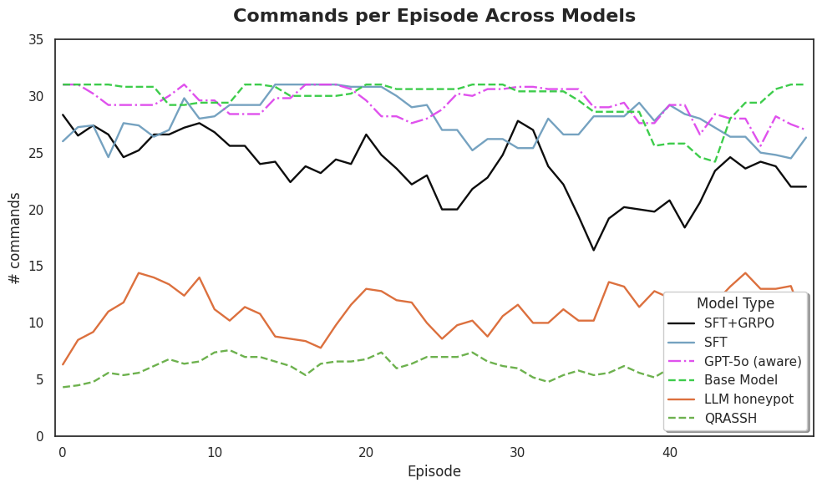
Experiment Result – Commands count per episode -
Average session length
SFT+GRPO: 23.66
SFT: 27.88
GPT-5o (Aware): 29.26
Base Model: 29.70
LLM Honeypot: 11.10
QRASSH: 6.16
Notes:
為什麼 GPT-5o 和 Base Model 多樣性差不多 ?
這是因為他們雖然預設策略偏好不同，但是基本上都是同一招。
Add intermediate results ?
比他好 -> 好多少 -> 貢獻在哪 = insight -> GPT-5o ->

Slide 40
References
[1] Ren-Hung Hwang, Jiao-Chuan Huang, Yuan-Cheng Lai, Ying-Dar Lin, : "Leveraging Reinforcement Learning for LLM-based Generic Honeypots with MITRE Engage Framework", Published at IEEE
[2] Ren-Hung Hwang, Chun-yu Hsieh, Yuan-Cheng Lai, Ying-Dar Lin, "Active Directory Deception: A Reinforcement Learning Honeypot Aligned with MITRE Engage", Published at IEEE.
[3] Ying-Dar Lin, Rasul Mankaev, Ren-Hung Hwang, Yuan-Cheng Lai, Didik Sudyana, "Reinforcement Learning-Driven Honeypots: Tactic-Based Defense for Industrial Control Systems", Published at IEEE
[4] P. Prasad, N. Girish, S. V, A. Vh and P. K. S, "Generative AI SSH Honeypot With Reinforcement Learning," 2025 IEEE 14th International Conference on Communication Systems and Network Technologies (CSNT), Bhopal, India, 2025, pp. 770-775, doi: 10.1109/CSNT64827.2025.10968591.
[5] Sladić, M., Valeros, V., Catania, C., Garcia, S. (2023). LLM in the Shell: Generative Honeypots. arXiv preprint arXiv:2309.00155.
[6] L. O. P. Childs and M. A. Wood, "Hypnotic Honey: Adaptive Honeypots Managed by Local Large Language Models," 2024 Cyber Research Conference - Ireland (Cyber-RCI), Carlow, Ireland, 2024, pp. 1-8, doi: 10.1109/Cyber-RCI60769.2024.10941449.

Slide 41
References
[7] Reworr, Dmitrii Volkov, D. 2024, 'LLM Agent Honeypot: Monitoring AI Hacking Agents in the Wild', arXiv preprint arXiv:2410.13919.
[8] El Kamel, Nadiya, Eddabbah, Mohamed, Lmoumen, Youssef, Touahni, Raja, A Smart Agent Design for Cyber Security Based on Honeypot and Machine Learning, Security and Communication Networks, 2020, 8865474, 9 pages, 2020. doi: 10.1155/2020/8865474
[9] Guan, C., Liu, H., Cao, G., Zhu, S., Porta, T.L. (2023). HoneyIoT: Adaptive High-Interaction Honeypot for IoT Devices Through Reinforcement Learning. arXiv preprint arXiv:2305.06430.
[10] J. A. Christli, C. Lim and Y. Andrew, "AI-Enhanced Honeypots: Leveraging LLM for Adaptive Cybersecurity Responses," 2024 16th International Conference on Information Technology and Electrical Engineering (ICITEE), Bali, Indonesia, 2024, pp. 451-456, doi: 10.1109/ICITEE62483.2024.10808265.

Slide 42
References
[11] Reinforcement Fine-Tuning. (n.d.). OpenAI API. (2025). https://platform.openai.com/docs/guides/reinforcement-fine-tuning
[12] Daniel Han, Michael Han & Unsloth team. (2023). Unsloth. Retrieved from http://github.com/unslothai/unsloth
[13] Schmied, T., Bornschein, J., Grau-Moya, J., Wulfmeier, M., Pascanu, R. (2025). LLMs are Greedy Agents: Effects of RL Fine-tuning on Decision-Making Abilities. arXiv preprint arXiv:2504.16078.
[14] Shao, Z., Wang, P., Zhu, Q., Xu, R., Song, J., Bi, X., Zhang, H., Zhang, M., Li, Y.K., Wu, Y., Guo, D. (2024). DeepSeekMath: Pushing the Limits of Mathematical Reasoning in Open Language Models. arXiv preprint arXiv:2402.03300.
[15] Model context protocol (MCP). Anthropic. (n.d.). https://docs.anthropic.com/en/docs/claude-code/mcp
[16] MITRE. (n.d.). MITRE ATT&CK: A knowledge base of adversary tactics and techniques based on real-world observations. MITRE. https://attack.mitre.org/

Slide 43
References
[17] MITRE. (n.d.). MITRE Engage: A framework for engaging adversaries to gather intelligence and inform defense. MITRE. https://engage.mitre.org/
[18] Sladić, M., Valeros, V., Catania, C., Garcia, S. (2023). LLM in the Shell: Generative Honeypots. arXiv preprint arXiv:2309.00155.
[19] Huang, S., Yang, C., Lin, C., Huang, C. (2024). CmdCaliper: A Semantic-Aware Command-Line Embedding Model and Dataset for Security Research. arXiv preprint arXiv:2411.01176.
[20] Noguerol, Dr. L. O. (2025, June 26). Ai-generated honeypots that learn and adapt. Cyber Security Tribe - Insight for Cyber Professionals. https://www.cybersecuritytribe.com/articles/ai-generated-honeypots-that-learn-and-adapt
[21] Asogwa, T. C., & Onah, C. B. (2025). Reinforced honeypot technique integrated with game theory and reinforcement learning to enhance cyber defence mechanisms. IOSR Journal of Computer Engineering (IOSR-JCE), 27(4, Ser. I), 01–09. https://doi.org/10.9790/0661-2704010109
[22] Zhang, J., Bu, H., Wen, H., Liu, Y., Fei, H., Xi, R., Li, L., Yang, Y., Zhu, H., Meng, D. (2024). When LLMs Meet Cybersecurity: A Systematic Literature Review. arXiv preprint arXiv:2405.03644.

Slide 44
References
[26] Tshimula, J.M., Nkashama, D.K., Muabila, J.T., Galekwa, R.M., Kanda, H., Dialufuma, M.V., Didier, M.M., Kalala, K., Mundele, S., Lenye, P.K., Basele, T.W., Ilunga, A., Mayemba, C.N., Kasoro, N.M., Kasereka, S.K., Mikese, H., Tardif, P., Frappier, M., Kabanza, F., Chikhaoui, B., Wang, S., Sumbu, A.M., Ndona, X., Intudi, R.K. (2024). Psychological Profiling in Cybersecurity: A Look at LLMs and Psycholinguistic Features. arXiv preprint arXiv:2406.18783.
[27] Á. Balogh, M. Érsok, L. Erdődi, A. Szarvák, E. Kail and A. Bánáti, "Honeypot optimization based on CTF game," 2022 IEEE 20th Jubilee World Symposium on Applied Machine Intelligence and Informatics (SAMI), Poprad, Slovakia, 2022, pp. 000153-000158, doi: 10.1109/SAMI54271.2022.9780835. [25] Á. Balogh, M. Érsok, A. Bánáti and L. Erdődi, "Concept for real time attacker profiling with honeypots, by skill based attacker maturity model," 2024 IEEE 22nd World Symposium on Applied Machine Intelligence and Informatics (SAMI), Stará Lesná, Slovakia, 2024, pp. 000175-000180, doi: 10.1109/SAMI60510.2024.10432876.

Slide 45
References
[25] A. Pauna, A. -C. Iacob and I. Bica, "QRASSH - A Self-Adaptive SSH Honeypot Driven by Q-Learning," 2018 International Conference on Communications (COMM), Bucharest, Romania, 2018, pp. 441-446, doi: 10.1109/ICComm.2018.8484261. keywords: {Neural networks;Learning (artificial intelligence);Linux;Machine learning;Malware;Machine learning algorithms;Games;honeypot systems;neural network;reinforcement learning;information security},
[26] COWRIE, https://www.cowrie.org/
[27] Kippo, https://github.com/desaster/kippo

Slide 46
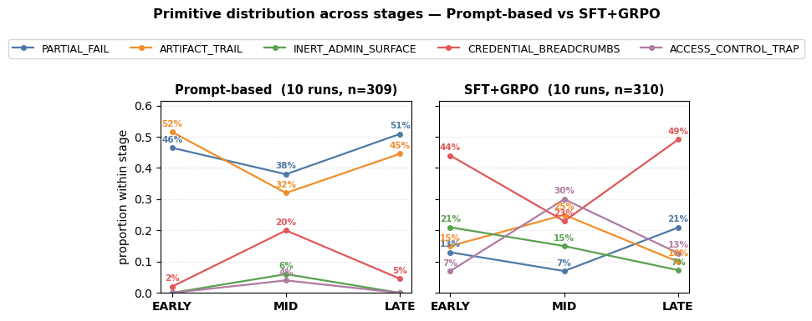
Appendix – Distribution comparison over 2-models
Ours

Slide 47
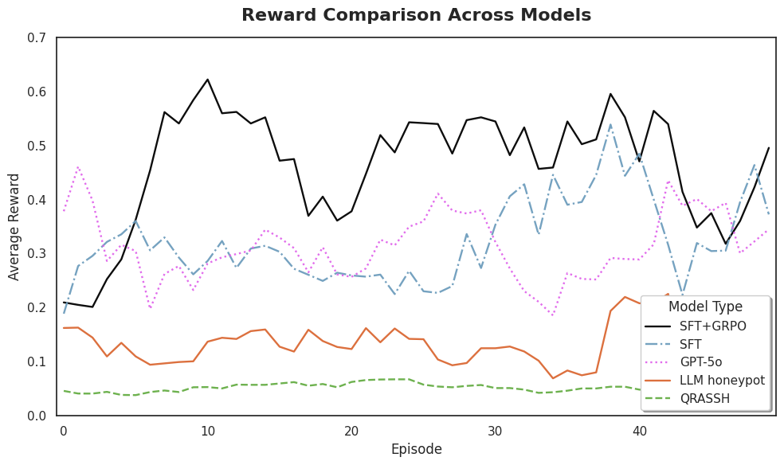
Appendix – Reward Evaluation Outperform QRASSH by 820% and GPT-5o by 48%
Average Reward:
SFT+GRPO: 0.46
SFT: 0.32
GPT-5o: 0.31
LLM honeypot: 0.13
QRASSH: 0.05

Slide 48
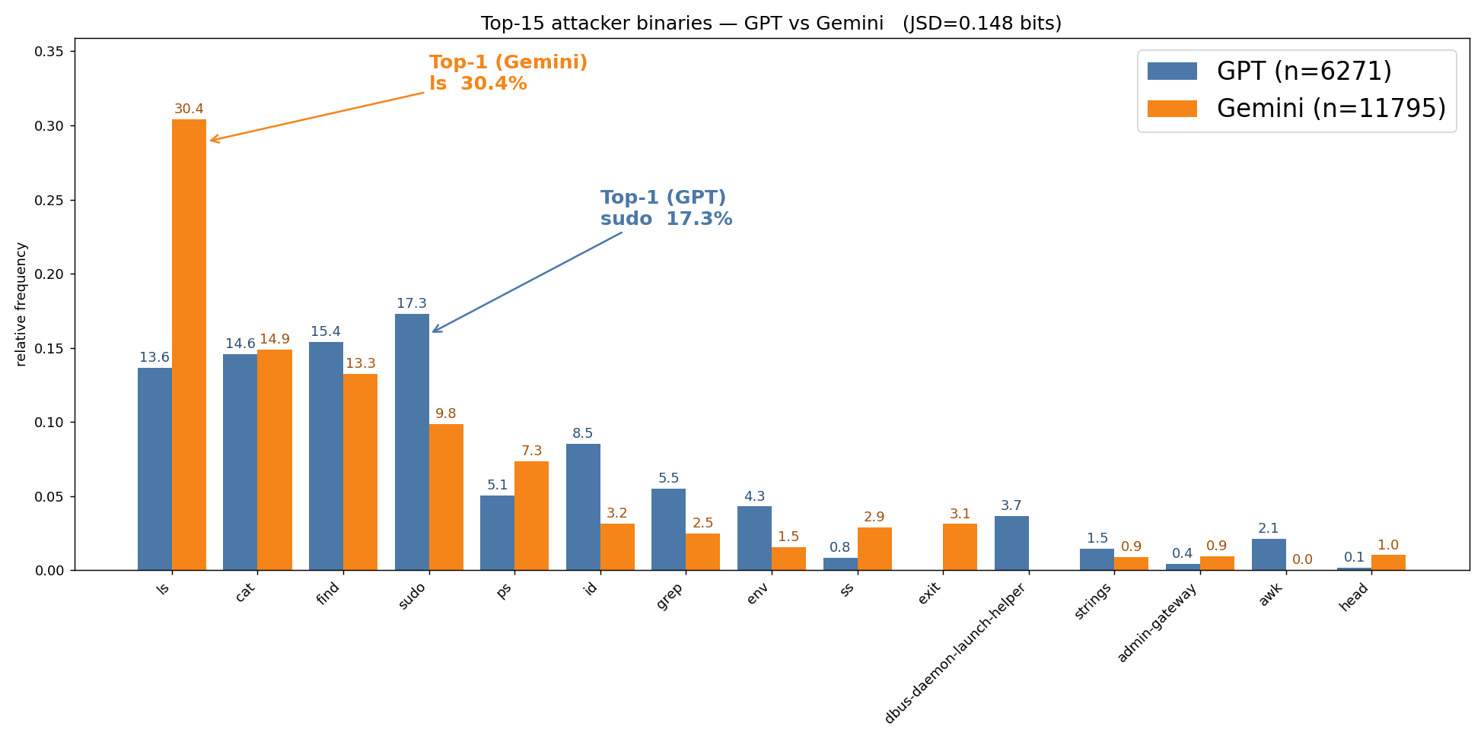
Appendix – Command distribution
Train: GPT
Eval: Gemini

Slide 49
Thank you for listening

Slide 50
Schedule
 | 7 | 8 | 9 | 10 | 11 | 12 | 1 | 2 | 3 | 4 | 5 | 6
Proposal Writing
Thesis Survey
Environment Implementation
Modules Implementation
Experiment
Thesis Writing

Slide 51
Implementation – Fast/Slow-Path Gating
Balance real-time responsiveness with selective LLM reasoning in a honeypot.
Fast Path: No technique detected → execute in sandbox & reply immediately
Slow Path : Technique detected → LLM reason & generate engagement strategy via Toolkit, then reply.
Strategist LLM
No
Attacker
Sandbox
Command
& Response
Is a technique?
Yes
Reasoning and Spawn Strategy
Toolkit
Notes:
Profiling Similarity 剛好可以拿來訓練這個東西，如果 Attacker 使用出了 technique，但 LLM 判斷不出來，則需給予懲罰。

Slide 52
Implementation – Sandbox and Honeypot Entrypoint
Proxy must intercept attacker’s commands and system’s response
Allows attacker to do Lateral Movement.
Honeypot
Proxy deamon
Real system sandbox
in honeypot
Attacker (LLM)
Strategist (LLM)
Notes:
防守者需要注入系統的工具：Injector，寫 file 即可。

Slide 53
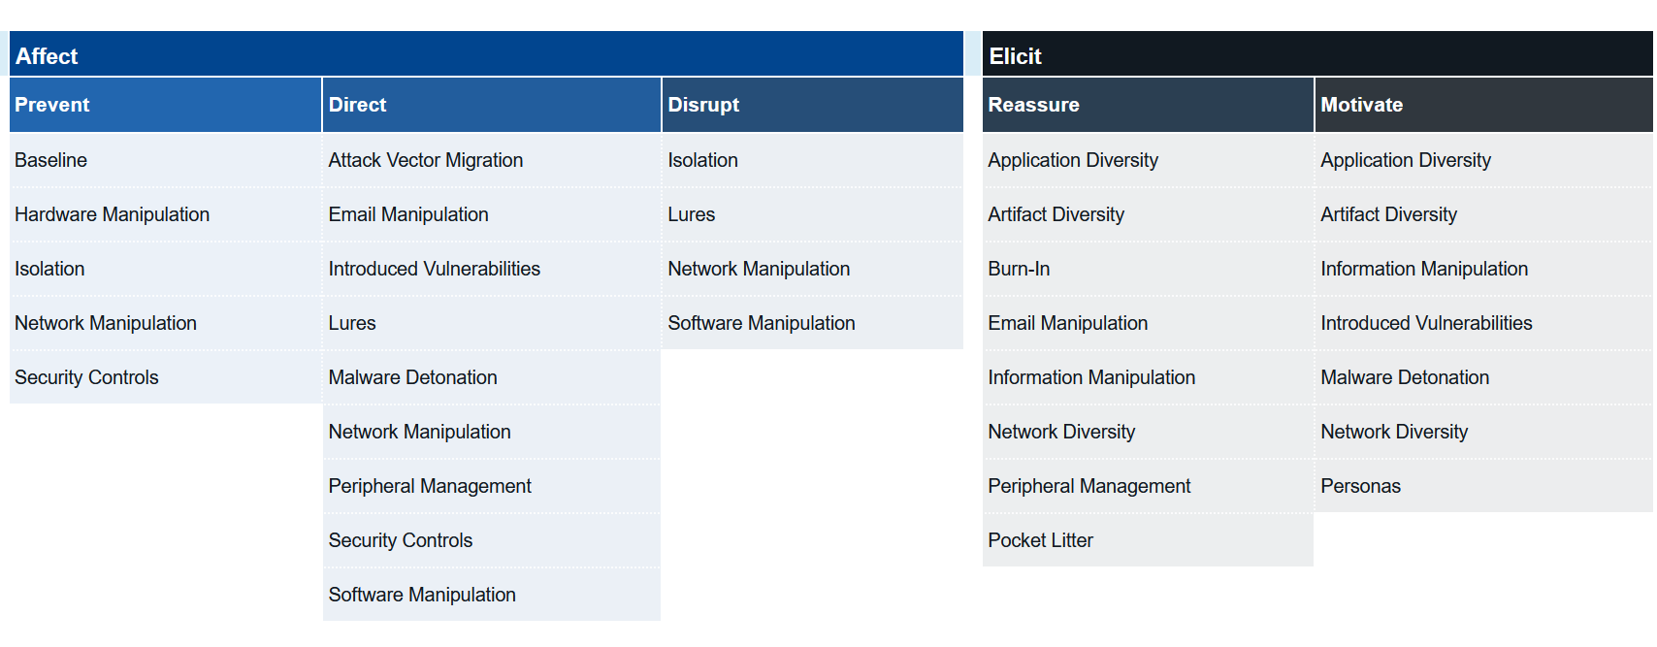
Implementation – Engagement Activities
( Actions )
Although giving the LLM full freedom allows creativity, it doesn’t quickly focus on the engagement activities most likely to draw attackers in.
According to MITRE’s Engagement description, we should emphasize Direct, Reassure, and Disrupt, Motivate.

Slide 54
Implementation – Toolkit (one example)
The toolkit must include native system commands along with their descriptions.
The LLM will generate strategy that are semantically related to the tools descriptions.
After applying RAG, the LLM can use system tools more accurately
… explain why, and I will do following
{
"generate dir /var/log for recent auth failures",
"create decoy file /var/log/secure.log with fake credentials",
…
}
Strategy
LLM
1. Prompt
Strategy
Generation
Augment
Retrieval
Commands
Toolkit
Toolkit
ls: { description: "list directory contents",
usage : <content in man page>
}
echo: { … }
…
Procedure
mkdir -p /var/log ; echo "username: snoopy, password: trylogin" > /var/log/secure.log

Slide 55
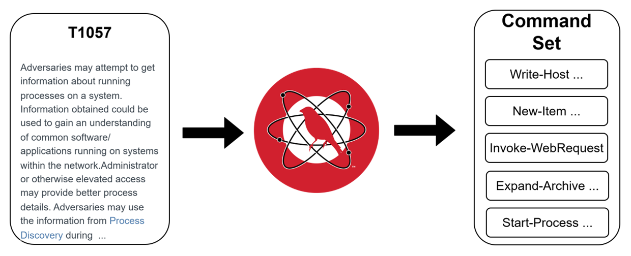
Implementation – Attack Generation (cont.)
( Dataset Generation )
Reference to Chris Huang’s solution :
To make attack trajectory dynamic → Using LLM decide next technique attacker should use
Try to cover some techniques do not have implementation
LLM can use toolkit to compose some missing procedures → Enrich training dataset, but still within the scope of real TTPs.
Missing?

Slide 56
Conclusion
Goals
Bridge the gap between detection and active engagement through profile-driven reinforcement fine-tuning.
Enhance honeypot realism by generating dynamic strategies that sustain attacker interaction.
Contribute an extensible paradigm that can be applied to future honeypot systems, regardless of toolkit differences.

Slide 57
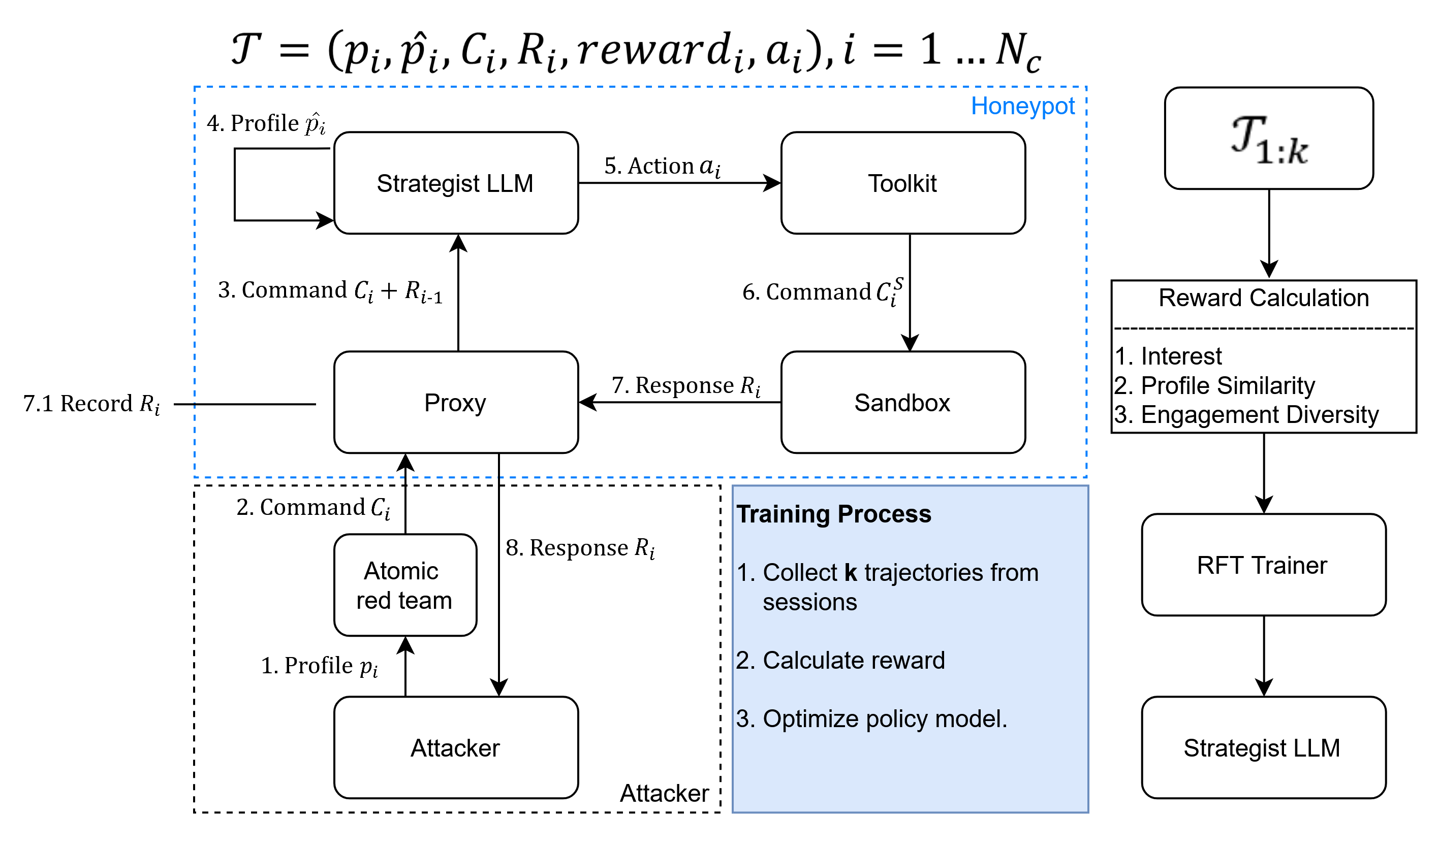
Solution Overview – Training
RFT : Reinforcement Fine Tuning
Notes:
LLM 和 RL 循序的問題、一般是兩種、整合並同時解決，他是必要的，因為做這個事情需要在哪裡考慮這個事情。
準備一或多個 solution 並選擇最合適的那個，意圖=Profile。

Slide 58
Solution – Action Space (3/4)
PARTIAL_FAIL - Affect (Deny & Disrupt)
Introduces technical friction to consume adversary resources, disrupt automated scripts, and force tool switching.
ARTIFACT_TRAIL - Expose (Data/File Decoys)
Deploys simulated system traces to pollute the adversary's situational awareness and explicitly expose Discovery activities.
INERT_ADMIN_SERFACE - Expose (Network/Service Decoys)
Projects legitimate-looking operational endpoints to divert malicious attention away from genuine production assets.
CREDENTIAL_BREADCRUMBS - Elicit (Identity Decoys & Honeytokens)
Plants functional bait to safely induce, monitor, and track the adversary's Lateral Movement trajectory.
ACCESS_CONTROL_TRAP - Elicit (Vulnerability/Flaw Decoys)
Fabricates operational misconfigurations specifically designed to draw out advanced Privilege Escalation TTPs
Notes:
PARTIAL_FAIL - Introduces technical friction to consume adversary resources, disrupt automated scripts, and force tool switching.
ARTIFACT_TRAIL - Deploys simulated system traces to pollute the adversary's situational awareness and explicitly expose Discovery activities.
INERT_ADMIN_SERFACE - Projects legitimate-looking operational endpoints to divert malicious attention away from genuine production assets.
CREDENTIAL_BREADCRUMBS - Plants functional bait to safely induce, monitor, and track the adversary's Lateral Movement trajectory.
ACCESS_CONTROL_TRAP - Fabricates operational misconfigurations specifically designed to draw out advanced Privilege Escalation TTPs

Slide 59
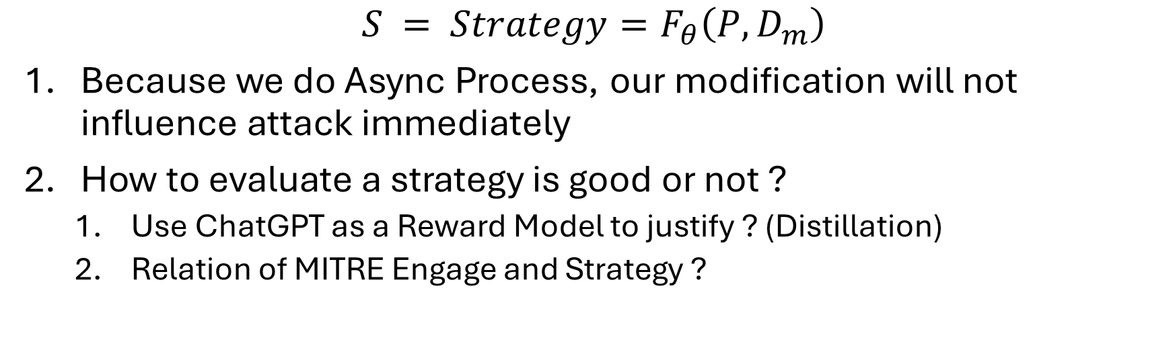
Progress (~11/25)
$$S = Strategy=F_{θ}\left(P,D_{m}\right)$$
Because we do Async Process, our modification will not influence attack immediately
How to evaluate a strategy is good or not ?
Use ChatGPT as a Reward Model to justify ? (Distillation)
Relation of MITRE Engage and Strategy ?
Notes:
1. Reconnaissance Scanner
（ATT&CK：TA0043 → Active Scanning, T1595/T1046）
特徵：
大量 probe, nmap, masscan, banner-grab
尋找可利用服務
指令短、密度高、缺乏後續動作
多半是 bot、worm、初階腳本
你可以的策略：
淺層誘餌（錯誤版號、脆弱 banner）
提供“看起來可利用”的假弱點
不需要建完整 fake system
2. Initial Access / Exploit Attempt
（ATT&CK：TA0001/T1190）
特徵：
對特定服務大量嘗試 exploit
常出現公開漏洞 payload
很少 lateral movement
你可以的策略：
對 exploit 返回 部分成功 信號
帶入 fake web shell / fake foothold
引導進更深的 deception environment
3. Foothold / Execution-Oriented Attacker
（ATT&CK：TA0002/TA0003 → T1059, T1106）
特徵：
已經進到系統：
exec /bin/sh
dropper
download & run
persistence 嘗試很少
你可以的策略：
提供假文件系統與 fake internal signals
適度延遲 exec → 增加 session 時間
不要過早開 lateral 路徑
4. Privilege Escalation / Credential Accesser
（ATT&CK：TA0004/TA0006 → T1134, T1003）
特徵：
sudo / su / cap sets
調查 /etc/passwd, shadow
dump cred
尋找提權 exploit
你可以的策略：
提供 fake creds（MITRE Engage: disinformation）
假 capabillities / 假 misconfig
引導它嘗試更多 escalation 行為（你想要收集的樣本）
5. Lateral Movement-Oriented Attacker
（ATT&CK：TA0008 → T1021, T1041）
特徵：
枚舉網路：ifconfig/ip addr
掃描內部 port
嘗試 ssh/smb/rdp
內部服務探查
你可以的策略：
開啟 fake internal topology
提供一小段可以走得下去的 lateral path
利用 deception 讓 attacker「以為自己走對方向」
6. Data Collector / Internal Recon
（ATT&CK：TA0007/TA0009 → T1083, T1082, T1005）
特徵：
列目錄、讀取大量檔案
觀察 config、log、key
尋找高價值資訊
未必立即 exfil
你可以的策略：
提供高價值但虛假的檔案
隱藏一些造假的 API key、DB credentials
引導它 deeper exploration
7. Exfiltrator / Collection & Exfiltration
（ATT&CK：TA0010 → T1041/T1567）
特徵：
壓縮、打包 (tar/gzip/zip)
scp/curl/wget post
傳出 fake 資料
你可以的策略：
假資料包 + 延遲傳輸
多層轉移（multi-hop exfil）
記錄完整攻擊鏈（非常有研究價值）

Slide 60
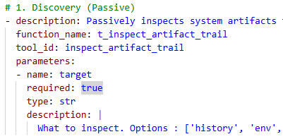
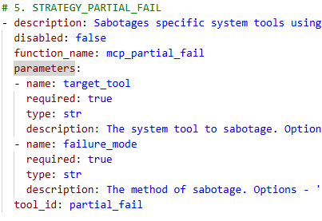
Implementation – Toolkit spaces
Red Team (LLM) :
Tactic covered (10) :
Phase A – Reconnaissance :
Recon / Discovery / Credential Access / Collection
Phase B – Weaponized :
Privilege Escalation / Persistence / Execution
Phase C – Lateral Movement : Lateral Movement
Phase D – Impact : Exfiltration / Impact
Blue Team (5 tools) :
Activity covered (8):
Lures
Pocket Litter
Artifact Diversity
Introduced Vulnerabilities
Network Manipulation
Network Diversity
Application Diversity
Software Manipulation
Notes:
Simulated Attacker
Use qwen-3 to train our Strategist LLM
Use another to evaluate our Strategist LLM

Slide 61
Progress ~1230
Revise Simulated Attacker
(TODO) Use Qwen-3-8B to train our Strategist LLM
(TODO) Use another to evaluate our Strategist LLM
Strategist LLM Goals:
Pushing : BREADCRUMB | HONEY_TOKEN | HUMAN_FACTOR
As attackers just random walking or lose interest, they are pushed toward new objects.
Leak fake, or Real information.
Friction : SOFT_BLOCK | NOISE_INJECTION
When attacker want to advance, make some obstacles.
Temporarily modify the permissions of some shared executable files

Slide 62
Progress ~ 1/13
Training environment Implementation and Debugging
Red Team (8)
Blue Team (5)
NOW Verified – Allow ATTACKER can do Lateral Movement and continue its attack.
Architecture – One LLM integrate Toolkit Document.
NOW Defender Strategist can know Why to do and What to do
Defender still need to guess attacker’s Intent and Deploy Best Strategy.
Notes:
仍然有一些小問題，還在持續修復。

Slide 63
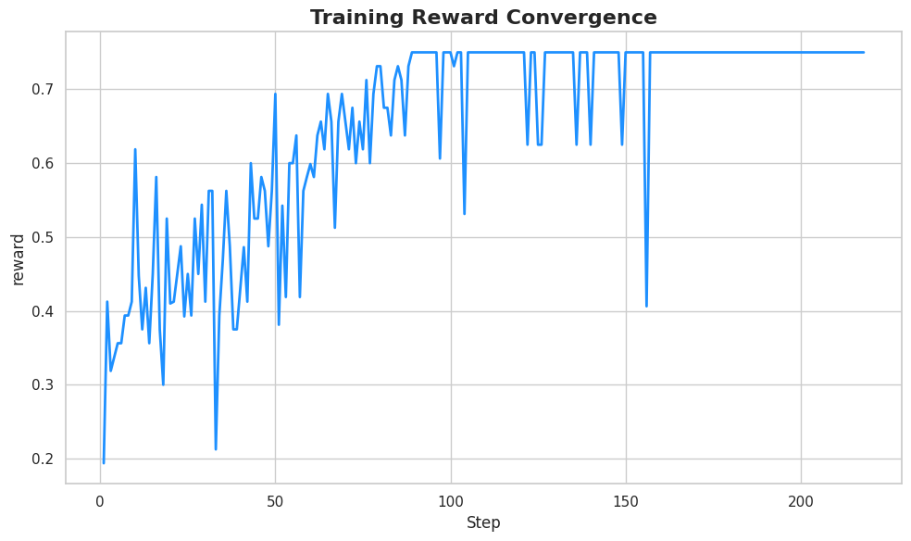
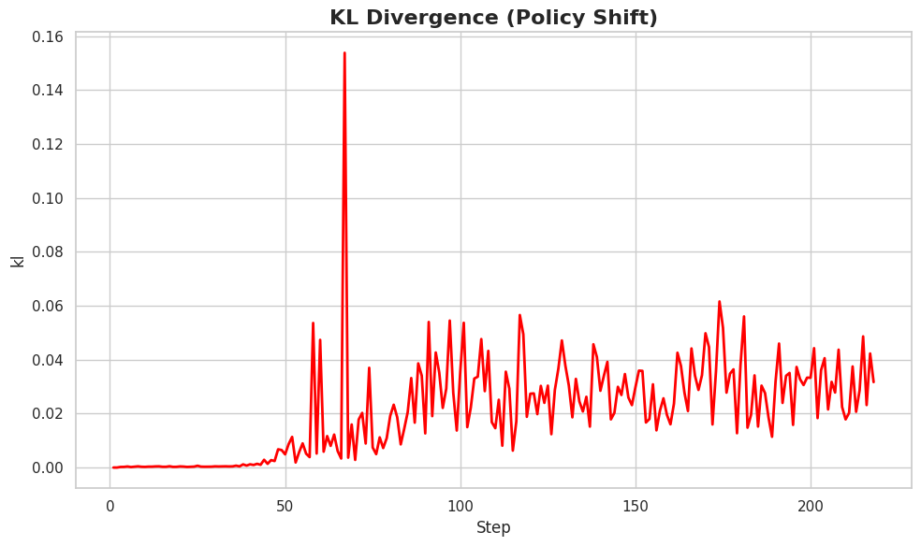
Experiment Result : Training analysis
Reward :
Upward trend with high variance, indicating active exploration of strategies.
The model quickly learns to avoid low-reward actions.
After steps 100 : Mode Collapse (bad)
KL Divergence :
Model policy shift greatly at step 60 - This represents a significant reorganization of the policy's probability distribution.
Notes:
意圖判斷夠準確 -> 判斷 intention 這件是滿準的，用這個來做是很可靠的一個 approach -> 有訓練根沒訓練都更準，這招有用已經很可靠。
1. 既然可靠 ->

Slide 64
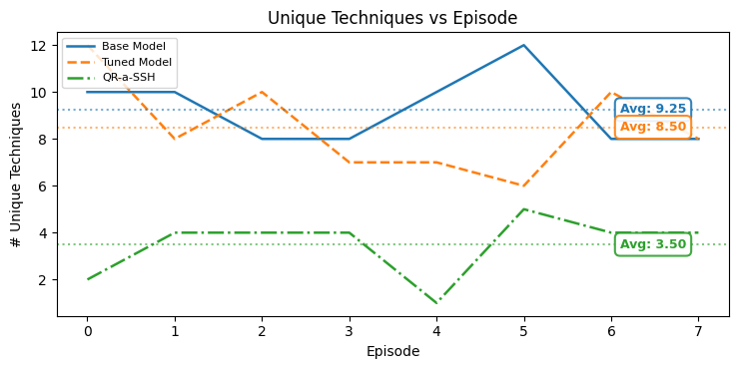

Experiment Result – Attack Diversity
Engage Diversity
Base Model and Tuned model difference is $±8\%$

Slide 65
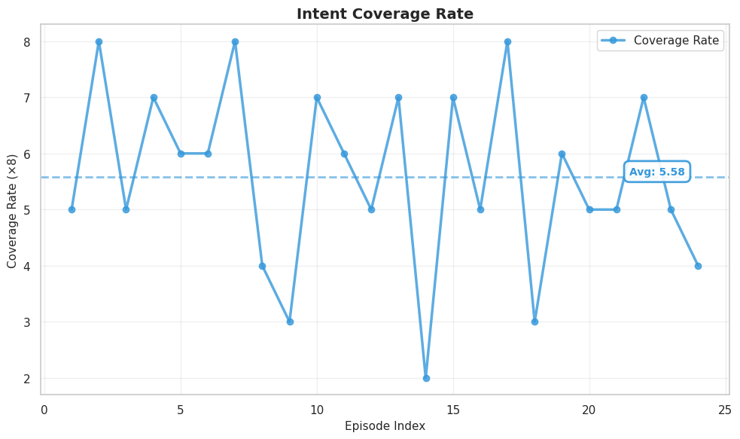
Experiment Result : Intent coverage rate
Defender detect Attack Intent
GPT Convert Predict Intent to Tactics
Compare Attack tactics and Detect Tactics
Higher Coverage rate means Defender has more confidence to choose Strategy.
Cover 5.58 commands in Avg.

Slide 66
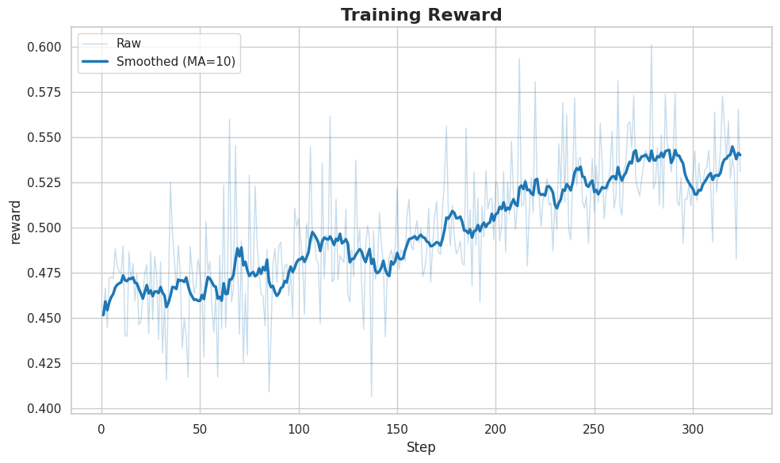
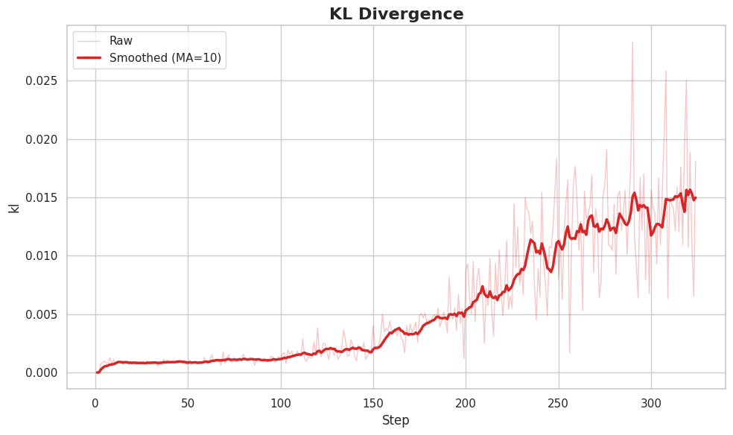
Experiment Result : Training analysis (Heuristic)
Reward :
Our Training Method can lead the LLM Model to get the higher reward.
The higher Reward Means We can collect deeper / more diversity Red Team Behaviors.
KL Divergence:
Here the divergence is compared to Base Model.
We can see Trained model behavior is different from Base Model
Notes:
意圖判斷夠準確 -> 判斷 intention 這件是滿準的，用這個來做是很可靠的一個 approach -> 有訓練根沒訓練都更準，這招有用已經很可靠。
KL 說明和原本模型行為差越來越多。

Slide 67
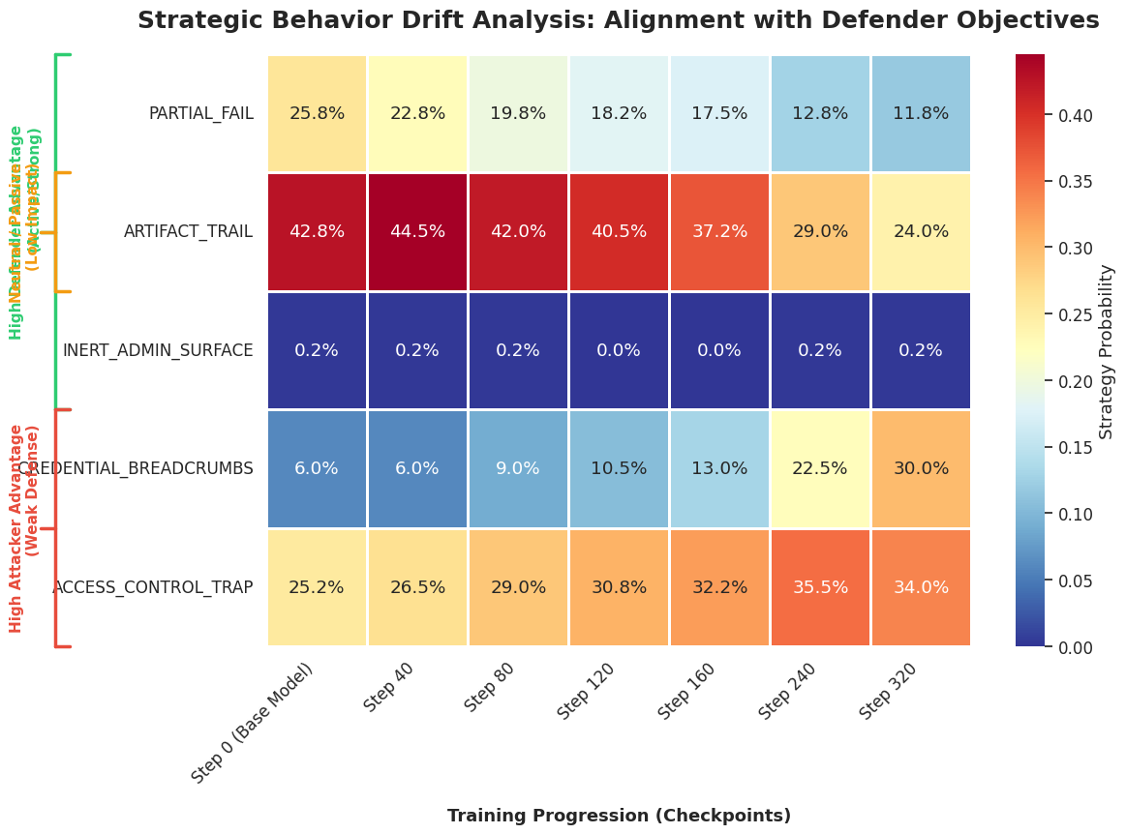
Experiment Result: Behavior Drift (Heuristic)
Description : Evolution of strategic behavior distribution over training progression.
Sampling Number : 1600
Manually specified reward functions often lead to skewed distributions.

Slide 68
1 | 2 | 3 | 4 | 5 | 6
Discovery | Collection | Credential Access | Privilege escalation | Lateral Movement | Exfiltration
 | Defense Evasion | Persistence |  |  | Impact
Notes:
C2 為什麼不在裡面 ? 這是我們訓練的限制，因為 C2 一旦成功，攻擊者就不會在我們的中間人監控當中，這會造成我們的資訊落差，在這裡，我會放在未來工作，希望未來的論文對 c2

Slide 69
Implementation – Optimize LLM from offline data (3/3)
Benefits : Trajectory Harvesting for Offline Training
Historical Data Retention: Instead of discarding episodes, we archive every trajectory (interaction sequence) into a permanent dataset.
Offline Optimization: Decouples "Experience Collection" from "Model Training," allowing multiple gradient steps on the same high-value interactions.
Mitigating Reward Hacking: BERT model distinguishes the tactical effectiveness of a defense strategy based on the specific attack context, effectively preventing state-agnostic exploitation.
Robustness : Distills consistent tactical patterns from noisy historical trajectories via BERT’s semantic filtering.
Notes:
Simulated Attacker
Use qwen-3 to train our Strategist LLM
Use another to evaluate our Strategist LLM

Slide 70
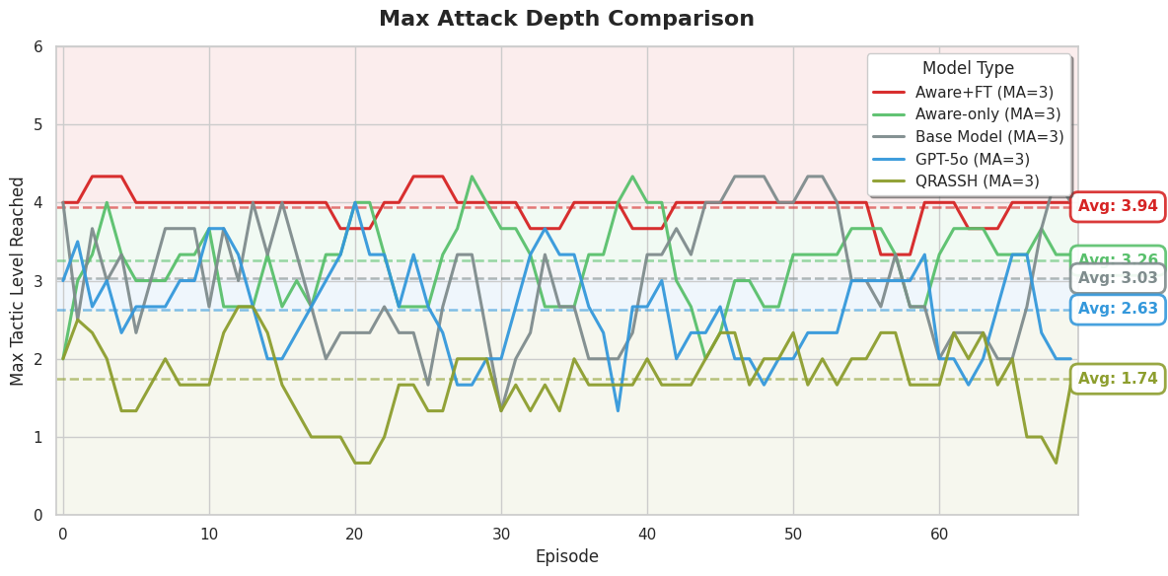
Experiment Result – Attack Depth (6/7)
Description : Max tactic id refer to MITRE ATT&CK (max: 6)
Aware + FT : 3.94
Aware only :3.26
Base Model : 3.03
GPT-5o (aware): 2.62
QRASSH : 1.74
Notes:
資訊量太小 – 改柱狀圖 ? 怎麼改善 ?
Base model = baseline 應該是沒經過任何調整 – no intent-awareness 更適合
其他的 configuration, 要 Align to 14 Tactics
2 分鐘 pitch for result.
理由：
Align 到 14 Tactics 上後，發現到差距會變得更小，除了基數變大之外 ?
總結：
在想中間結果來證明。

Slide 71
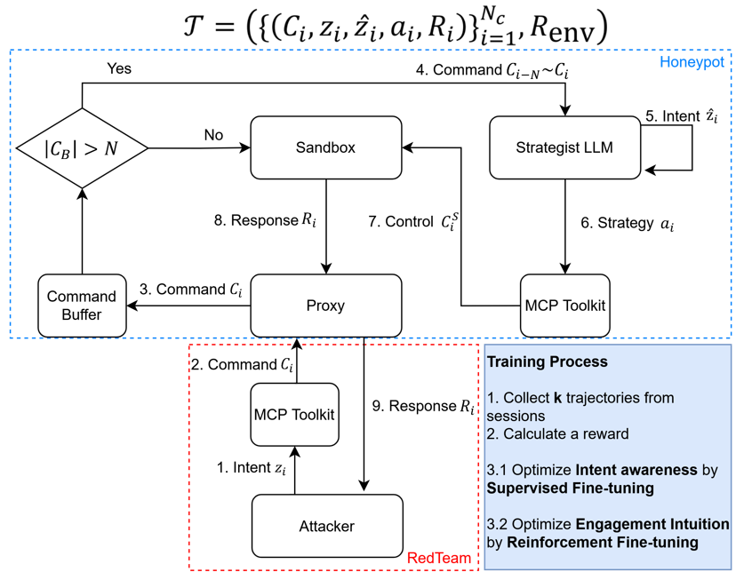

Solution – GRPO for Engagement Intuition (1/2)
Red Team LLM try to exploit our system through monitored proxy
Blue Team LLM triggered at multiple of $N$
Detect Intent
Apply strategy
End of episode, an evaluator will assign reward to trajectory.
Notes:
0327 – 要改敘述

Slide 72

Solution – GRPO for Engagement Intuition (2/2)
After the episode is completed :
We leverage SOTA LLM (e.g. gpt-5) to evaluate commands issue by red team LLM.
For each command step, we force LLM to label
Tactic Level
Success or not
Calculate the reward from the labels.
Finally, we will use these trajectories to finetune the LLM.
Notes:
0327 – 要改敘述

Slide 73

Formulas
$$𝒯=\left(\{\left(C_{i},z_{i},ẑ_{i},a_{i},R_{i}\right)\}_{i=1}^{N_{c}},R_{\text{env}}\right)$$
$$Norm\left(⋅\right)=min\left(1,c/c_{max}\right)$$

Slide 74

Experiment Result : Intent-Strategy Relevance Probing (5/7)
Description:
Score
Discussion:
Confirms
Qwen-3
Notes:
意圖判斷夠準確 -> 判斷 intention 這件是滿準的，用這個來做是很可靠的一個 approach -> 有訓練根沒訓練都更準，這招有用已經很可靠。
KL 說明和原本模型行為差越來越多。

Slide 75


Experiment Result : Intent-Strategy Relevance Probing (2/2) Intent contribution percentage - 36% to 53%
Description:
Assess how inferred intent and command sequences each contribute to truth intent and strategy relevance.
M0: Baseline
M1: Skip inferring intent with commands
M2: No commands but provided baseline Intent.
Discussion:
Combined commands and inferred intent is still the best configuration.
Lack of intent has a greater impact than the lack of commands.
After training, our model can inference more relevance strategy with intent-only.
Notes:
為了測量策略和攻擊者意圖的相關性，我們設計了以下消融實驗。
3 個方法的共同評估指標是：所輸出的策略和攻擊者意圖的關聯性。
M0: 在具有 Chain of Thought 的情況下，模型輸出的相關性是最高的，為什麼不會到 100% 是因為除了攻擊者意圖之外，LLM 還需要從有限的策略原語空間內選擇一個最合適的產生策略
M1: 在去除 Chain of Thought 的影響，模型僅依靠指令序列是否也能推論出和攻擊意圖相關的策略？ M2: 去除 Command, 直接注入 Baseline 的 Intent 推論結果，模型是否能夠單純依靠指令序列推論出和攻擊意圖相關的策略 ?
從實驗結果來看，尚未訓練的模型在預設根據指令推論出來的意圖和策略相關性的分數本來就比較低，而且模型對於指令的依賴度會稍微大於 intent。
訓練之後這個依賴關係就翻轉了，且模型能夠推論出更具相關性的策略出來。
另外，這張圖說明的指是模型對於指令和Chain-of-Thought 的依賴程度，實際情況仍然是要讓模型能夠進行完整推演才能達到最高的效益。

Slide 76

Experiment Result : Intent-Strategy Relevance Probing Intent contribution percentage - 36% to 53%
Description:
Assess how inferred intent and command sequences each contribute to ground truth intent and strategy relevance.
Discussion:
Combined commands and inferred intent is still the best configuration.
Lack of intent has a greater impact than the lack of commands.
Before SFT, although we forced the LLM model to retain Chain-of-thought, it still generally produced a generic policy description because the model failed to understand the correlation between intent and strategy.
Category | Intent | Commands | Drop rate | Contribution
■ M0 |  |  | - | -
■ M1 | x |  | 0.18 -> 0.35 | 0.36 -> 0.53
■ M2 |  | x | 0.21 -> 0.22 | 0.42 -> 0.33
Keywords -> not sentence Result -> why -> observation
Interleave draw
※ M2: continue infer from baseline inferred intent
Notes:
我想回答的問題是 ? 為什麼前面結果比較好 ? 有 intent 和沒 intent 差在哪裡 -> 相關性變好，所以更能投其所好，讓結果上升。
為了測量策略和攻擊者意圖的相關性，我們設計了以下消融實驗。
3 個方法的共同評估指標是：所輸出的策略和攻擊者意圖的關聯性。
M0: 在具有 Chain of Thought 的情況下，模型輸出的相關性是最高的，為什麼不會到 100% 是因為除了攻擊者意圖之外，LLM 還需要從有限的策略原語空間內選擇一個最合適的產生策略
M1: 在去除 Chain of Thought 的影響，模型僅依靠指令序列是否也能推論出和攻擊意圖相關的策略？ M2: 去除 Command, 直接注入 Baseline 的 Intent 推論結果，模型是否能夠單純依靠指令序列推論出和攻擊意圖相關的策略 ?
從實驗結果來看，尚未訓練的模型在預設根據指令推論出來的意圖和策略相關性的分數本來就比較低，而且模型對於指令的依賴度會稍微大於 intent。
訓練之後這個依賴關係就翻轉了，且模型能夠推論出更具相關性的策略出來。
另外，這張圖說明的指是模型對於指令和Chain-of-Thought 的依賴程度，實際情況仍然是要讓模型能夠進行完整推演才能達到最高的效益。
M2 可以刪掉 -> 說明我們訓練完的模型確實在策略和攻擊者意圖相關性上會比較好，且訓練完後會更依賴 intent，這張圖是作為前面兩張圖的補充。
Observation:
Why(insight):
Implication:

Slide 77

Experiment Result – Reward-based evaluation
Description:
Reward Calculated by our severe matrix
Discussion:
Reward model is just a proxy indicator; we still need to evaluate the results based on actual engagement.
After training by reward models, our method can outperform than baselines.
Model | mean | std
Aware+FT (LLaMA-3) | 0.5511 | 0.1107
Aware+FT | 0.5458 | 0.0862
Aware-only | 0.4107 | 0.1564
Base Model | 0.3040 | 0.1673
GPT-5o (aware-only) | 0.2791 | 0.1332
QRASSH | 0.1597 | 0.0971
Notes:
Title – subtitle(答案) - summarize

Slide 78

Experiment Result – Attack Depth Outperform QRASSH by 135% and GPT-5o by 51%
Description: Max depth id refer to severe Matrix (max: 7)
Average Max Tactic IDs:
Aware+SFT+RFT: 3.96
Aware+SFT: 3.71
Aware only: 3.30
Base Model: 3.07
GPT-5o (Aware only): 2.61
QRASSH: 1.68
Discussion:
QRASSH has lowest fidelity.
GPT-5o mostly adopts a harmless strategy, making it difficult to advance the attack phase
Ours prefer to allow attack to deep dive while the attacker’s intent is about credential access or privilege escalation
1 | 2 | 3 | 4 | 5 | 6 | 7
Discovery | Collection | Credential Access | Privilege escalation | Lateral Movement | Exfiltration | Impact
Notes:
資料擴增 for SFT – Do not fully learn the teacher distribution.
Remove aware only
Remove Base Model

Slide 79

Experiment Result – Attack Diversity Outperform QRASSH by 199% and GPT-5o by 29%
Description : Number of unique techniques identified.
Average unique techniques:
Aware+SFT+RFT: 8.47
Aware+SFT: 7.66
Aware only: 7.14
Base Model: 6.61
GPT-5o (Aware only): 6.56
QRASSH: 2.83
Discussion:
QRASSH still fail on fidelity
GPT-5o's rigid strategy selection prevents attackers from detecting new information and generating more attack patterns.
Notes:
為什麼 GPT-5o 和 Base Model 多樣性差不多 ?
這是因為他們雖然預設策略偏好不同，但是基本上都是同一招。
Add intermediate results ?
比他好 -> 好多少 -> 貢獻在哪 = insight -> GPT-5o ->

Slide 80

Experiment Result : Intent detection rate; Ours v.s. base model v.s. GPT-5o Finetuned LLM beat baseline LLM from about 189%
Finetuning can improve base model Intent detection rate
Embedding Chain of thought
Discuss each command, not directly output final labels
Finetuning can labeled tactics more accurately than commercial LLM
Lacks domain specific knowledge.
Notes:
我們的實作中讓 LLM 輸出的 tactic list 是一個 rarest 2 的陣列。(假設越少出現的越重要)
603(463/59/81)

